Slide 1
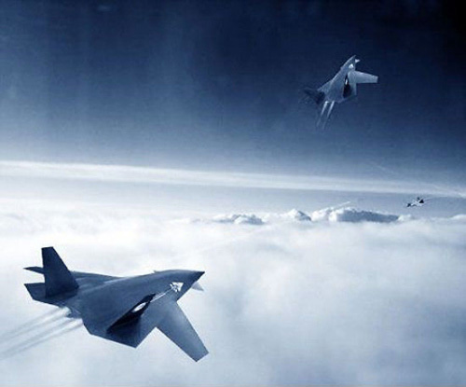
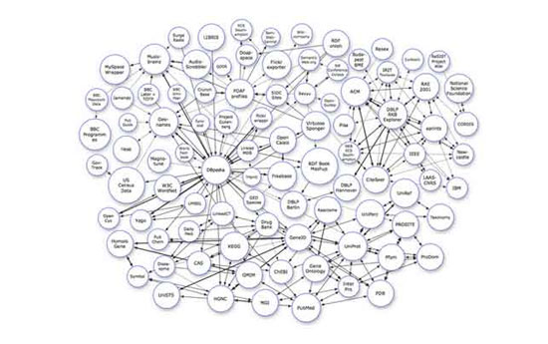
Welcome
to
Analysis and Design of Algorithms

Slide 2

分支限界法

Slide 3
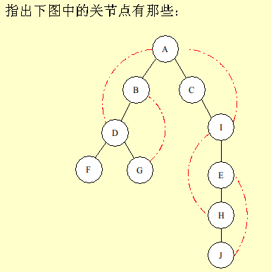



课前测试
点双连通图是边双连通图吗？
反之呢？
$$√$$
某软件公司正在规划一项n天的软件开发计划，根据开发计划第i天需要ni个软件开发人员，疫情期间，公司给软件人员提供了很多的服务，其中一项服务就是要为每个开发人员每天提供一块消毒毛巾，这种毛巾使用一天后必须再做消毒处理后才能使用。消毒方式有两种，A种方式的消毒时间需要a天时间，B中方式的消毒需要b天时间（b>a），A种消毒方式的费用为每块毛巾fA，B种消毒方式的费用为每块毛巾fB，而买一块新毛巾的费用为f（新毛巾是已消毒的，当天可以使用）；而且f>fA>fB。公司经理正在规划在这n天中，每天买多少块新毛巾、每天送多少块毛巾进行A种消毒和每天送多少块毛巾进行B种消毒。当然，公司经理希望费用最低。
你的任务就是：求出提供毛巾服务的最低总费用。
$$√$$
$$√$$
n个工人x₁ ，……，x_{n} 及n个工作y₁ ，……，y_{n} ，已知每个工人各胜任一些工作。能否使每个工人都分派到一件他胜任的工作？
这个问题是求二部图的什么？
完美匹配
构造网络流图以S为源点、T为汇点，然后求最小费用最大流

Slide 4
10.0 计算机求解的过程
在状态空间寻找机内解, 可以看成是从初始状态出发,搜索目标状态(解所在的状态)的过程。
状态空间
初始状态
搜索
目标状态
搜索的过程可描述为：S₀⇒S₁⇒…⇒S_{n}，其中S₀为初态，S_{n}为终态。或者说ψ(S₀)且φ(S_{n})，这里ψ称为初始条件，φ称为终止条件。

Slide 5
求解是状态空间的搜索
求解的过程可以描述为对状态空间的搜索
S₀
S₀
其中S₀为初始状态，不妨设S_{ni}为
终止状态
S₁₁
S₁₂
…
S_{1k}
… …
… …
… …
……
……
S_{n1}
S_{ni}
S_{nm}
S_{ni}
问题求解就是通过搜索，寻找出一条从初始状态S₀到终止状态S_{ni}的路径。

Slide 6
搜索相关的基本概念
问题解的n元组表示：表示成一个n元式(x₁,x₂,…,x_{n})的形式
问题状态：树上任意一个结点，是一个状态结点
解状态：叶结点
  状态空间：由根到其他状态的所有路径
  答案状态：满足约束的一个叶子结点；对应一个解答
状态空间树：表示状态空间的树
活结点：一个自身已生成但其儿子还没有全部生成的节点
E-结点：一个正在产生儿子的结点
死结点：一个所有儿子已经产生的结点

Slide 7
搜索讨论的问题：
  有哪些常用的搜索算法？
  问题有解时能否找到解？
  找到的解是最佳的吗？
  什么情况下可以找到最佳解？
  求解的效率如何？

Slide 8
几种搜索方法
状态空间的搜索实际上是一种树/DAG（Directed Acyclic Graph ）的搜索，常用的方法有：
广度优先搜索
深度优先搜索
启发式搜索
  禁忌搜索
从初始状态开始，逐层地进行搜索。
从初始状态开始，逐个分枝地进行搜索。
回溯法：使用限界函数的深度优先结点生成方法称为回溯法（backtracking）--数据结构学过
从初始状态开始，每次选择最有可能达到终止状态的结点进行搜索。
  禁忌搜索（Tabu Search，TS）是一种现代启发式算法，由美国科罗拉多大学教授Fred Glover在1986年左右提出。禁忌搜索是是局部邻域搜索的一种扩展。其最重要的思想是标记对应已搜索的局部最优解的一些对象，并在进一步的迭代搜索中尽量避开这些对象（而不是绝对禁止循环），从而保证对不同的有效搜索途径的探索。主要涉及邻域（neighborhood）、禁忌表（tabu list）、禁忌长度（tabu length）、候选解（candidate）、藐视准则（aspiration criterion）等概念。

Slide 9
三种搜索的优劣之处
一般来说，三种搜索方法各有优劣之处：
广度优先搜索和深度优先搜索
  优点：一定能找到解；
  缺点：时间复杂性大。
启发式搜索
  优点：一般来说能较快地找到解，即其时间复杂性小；
  缺点：需要设计一个评价函数，并且评价函数的优劣决定了启发式搜索的优劣。

Slide 10
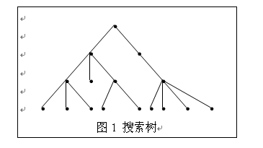
搜索方法中的剪枝优化
搜索的进程可以看作是搜索树的过程。所谓剪枝，顾名思义，就是通过某种判断，避免一些不必要的遍历过程，形象的说，就是剪去了搜索树中的某些“枝条”，故称剪枝。

Slide 11
剪枝的原则
原则之一：正确性。必须保证不丢失正确的结果，这是剪枝优化的前提。因此，应该通过解所必须具备的特征、必须满足的条件等方面来考察待判断的枝条能否被剪枝。这样保证所剪掉的枝条一定不是正解所在的枝条。
原则之二：准确性。剪枝判断的第二个要求是准确性，即能够尽可能多的剪去不能通向正解的枝条。因此必须对题目的特点进行全面而细致的分析，力求发现题目的本质，从而设计出优秀的剪枝判断方案。
原则之三：高效性。剪枝时除了要改善判断的准确性外，经常还需要提高判断操作本身的时间效率。通常，这个与准确性要求矛盾，能否较好的解决这个矛盾，往往成为搜索算法优化的关键。

Slide 12
剪枝分类
当然，我们在应用剪枝优化的时候，仅有上述的原则是不够的，还需要具体研究一些设计剪枝判断方法的思路。我们可以把常用的剪枝判断大致分成以下两类：
可行性剪枝。
最优性剪枝（上下界剪枝）。

Slide 13
剪枝方法
极端法
  通过对当前节点进行理想式扩展，通过否定这样的理想情况来避免对当前节点的扩展。
调整法
  基本思想是通过对子树的比较剪掉重复子树和明显不是最有前途的子树。
数学方法
  利用专门知识剪枝，如在图论中借助连通分量，数论中借助模方程的分析等。

Slide 14
10.1 分支限界法
分支限界法与回溯法类似，也是一种在问题的解空间树T中搜索问题解的算法。其中E结点一直保持到死为止。在结点的生成过程中，可以用限界函数杀死还没有全部生成儿子结点的一些活结点——这些活结点无法满足限界函数的条件，不可能导致问题的答案。
分支限界法常以广度优先或以最小耗费(LC)优先的方式搜索问题的解空间树。
适用于求解最优化问题。

Slide 15
分支搜索
1
2
3
4
5
6
7
8
9
10
11
12
13
14
15
分支搜索法是一种在问题解空间上进行搜索尝试的算法。
在生成的结点中，抛弃那些不满足约束条件的结点，其余结点加入活结点表。然后从表中选择一个结点作为下一个E-结点。
选择下一个E-结点方式的不同导致几种分支搜索方式：
  1．FIFO搜索
  2．LIFO搜索
  3．优先队列式搜索

Slide 16
分支搜索-FIFO搜索
1
2
3
4
5
6
7
8
9
10
11
12
13
14
15
一开始，根结点是唯一的活结点，根结点入队。
从活结点队中取出根结点后，作为当前扩展结点。
对当前扩展结点，先从左到右地产生它的所有儿子，用约束条件检查，把所有满足约束函数的儿子加入活结点队列中。
再从活结点表中取出队首结点（队中最先进来的结点）为当前扩展结点，……，直到找到一个解或活结点队列为空为止。

Slide 17
分支搜索-LIFO搜索
1
2
3
4
5
6
7
8
9
10
11
12
13
14
15
一开始，根结点入栈。
从栈中弹出一个结点为当前扩展结点。
对当前扩展结点，先从左到右地产生它的所有儿子，用约束条件检查，把所有满足约束函数的儿子入栈;
再从栈中弹出一个结点（栈中最后进来的结点）为当前扩展结点，……，直到找到一个解或栈为空为止。

Slide 18
分支搜索-优先队列式搜索
（LC检索）
1
2
3
4
5
6
7
8
9
10
11
12
13
14
15
为了加速搜索的进程，可以采用有效的方式选择E-结点进行扩展。
优先队列式搜索，对每一活结点计算一个优先级（某些信息的函数值）；
  根据这些优先级，从当前活结点表中优先选择一个优先级最高（最有利）的结点作为扩展结点，使搜索朝着解空间树上有最优解的分支推进，以便尽快地找出一个最优解。

Slide 19
分支限界法基本思想
分支限界法常以广度优先或以最小耗费（最大效益）优先的方式搜索问题的解空间树。
在分支限界法中，每一个活结点只有一次机会成为扩展结点。
活结点一旦成为扩展结点，就一次性产生其所有儿子结点。在这些儿子结点中，导致不可行解或导致非最优解的儿子结点被舍弃，其余儿子结点被加入活结点表中。
从活结点表中取下一结点成为当前扩展结点，并重复上述结点扩展过程
这个过程一直持续到找到所求的解或活结点表为空时为止。
两个重要机制：产生分支（解空间树）
产生一个界限，能够终止许多分支（剪枝）

Slide 20
分支限界法的基本思想
两种典型的解空间树：
子集树（Subset Trees）：当所给问题是从n个元素的集合中找出满足某种性质的子集时，相应的解空间树称为子集树。在子集树中，|S₀|=|S₁|=…=|S_{n-1}|=c，即每个结点有相同数目的子树，通常情况下c=2，所以，子集树中共有2^{n}个叶子结点，因此，遍历子集树需要O(2^{n})时间。
排列树（Permutation Trees）：当所给问题是确定n个元素满足某种性质的排列时，相应的解空间树称为排列树。在排列树中，通常情况下，|S₀|=n，|S₁|=n-1，…，|S_{n-1}|=1，所以，排列树中共有n!个叶子结点，因此，遍历排列树需要O(n!)时间。

Slide 21
分支限界法的基本思想
分支限界法的适用范围：
分支限界法类似于回溯法，有一些问题其实无论用回溯法还是分支限界法都可以得到很好的解决。
下表列出了回溯法和分支限界法的一些区别：
方法 | 对解空间树的搜索方式 | 存储结点的常用数据结构 | 结点存储特性 | 求解目标
回溯法 | 深度优先搜索 | 栈 | 活结点的所有可行子结点被遍历后才被从栈中弹出 | 找出满足约束条件的所有解
分支限界法 | 广度优先或最小消耗优先搜索 | 队列、优先队列 | 每个结点只有一次成为扩展结点的机会 | 找出满足约束条件的一个解或特定意义下的最优解

Slide 22
分支限界法的基本思想
适合采用回溯法解决的问题 — n后问题
问题定义：在n×n的国际象棋棋盘上摆下n个皇后，使所有的皇后都不能攻击到对方，找出所有符合要求的情况。
分析：
  n后问题的解空间树是一棵排列树，解与解之间不存在优劣的分别。直到搜索到叶结点时才能确定出一组解。
  采用回溯法可以系统地搜索问题的全部解。
Notes:
由于解空间树是排列树的特性，在最坏的情况下，栈的深度不会超过n。如果采取分支限界法，在解空间树的第一层就会产生n个活结点，如果不考虑剪枝，将在第二层产生n*(n-1)个活节点，如此下去对队列空间的要求太高。

Slide 23
分支限界法的基本思想
回溯法和分支限界法都可以解决的问题 — 0-1背包问题
问题定义：给定若干物品的重量和价值，以及一个背包的容量上限。求出一种方案使得背包中存放物品的价值最高。
分析：0-1背包问题的解空间树是一棵子集树，所要求的解具有最优性质。

Slide 24
分支限界法的基本思想
采用回溯法解决0-1背包问题的搜索策略
A
1
0
B
C
1
0
1
0
D
E
F
G
1
0
1
0
1
0
1
0
H
I
J
K
L
M
N
O
只要一个结点的左孩子结点是一个可行结点就搜索其左子树；
而对于右子树，需要构造一个上界函数，只在这个上界函数的值超过当前最优解时才进入搜索。
随着搜索进程的推进，最优解不断得到加强，对搜索的限制就越来越严格。

Slide 25
分支限界法的基本思想
分支限界法两种方式：
从活结点表中选择下一扩展结点的不同方式导致不同的分支限界法。
最常见的有以下两种方式：
  队列式（FIFO）分支限界法：将活结点表组织成一个队列，并按先进先出原则选取下一个结点为当前扩展结点。
  优先队列式分支限界法：优先队列式分支限界法将活结点表组织成一个优先队列，按优先队列中规定的结点优先级选取优先级最高的下一个结点成为当前扩展结点。
    常用堆来实现优先队列

Slide 26
分支限界法的设计思路
设求解最大化问题，解向量为X=(x₁,…,x_{n})，xi的取值范围为S_{i}，|S_{i}|=r_{i}。在使用分支限界搜索问题的解空间树时，先根据限界函数估算目标函数的界[down, up]， （对最小化问题，估算结点的down，对最大化问题，估算结点的up）然后从根结点出发，扩展根结点的r₁个孩子结点，从而构成分量x₁的r₁种可能的取值方式。
对这r₁个孩子结点分别估算可能的目标函数bound(x₁)，其含义：以该结点为根的子树所有可能的取值不大于bound(x₁)，即：
bound(x₁)≥bound(x₁,x₂)≥…≥ bound(x₁,…,x_{n})

Slide 27
分支限界法的设计思路
应用分支限界法的关键问题
（1）如何确定合适的限界函数
（2）如何组织待处理结点表
（3）如何确定最优解中的各个分量
若某孩子结点的目标函数值超出目标函数的下界，则将该孩子结点丢弃；否则，将该孩子结点保存在待处理结点表PT中。
再取PT表中目标函数极大值结点作为扩展的根结点，重复上述。
直到一个叶子结点时的可行解X=(x₁,…,x_{n})，及目标函数值bound(x₁,…,x_{n})。

Slide 28
分支限界法求解最大化问题的一般过程
分支限界法的一般过程
1．根据限界函数确定目标函数的界[down, up]；
2．将待处理结点表PT初始化为空；
3．对根结点的每个孩子结点x执行下列操作
3.1 估算结点x的目标函数值value;
3.2 若(value>=down)，则将结点x加入表PT中；
4．循环直到某个叶子结点的目标函数值在表PT中最大
4.1 i=表PT中值最大的结点；
4.2 对结点i的每个孩子结点x执行下列操作
4.2.1 估算结点x的目标函数值value;
4.2.2 若(value>=down)，则将结点x加入表PT中；
4.2.3 若(结点x是叶子结点且结点x的value值在表PT中最大)，
则将结点x对应的解输出，算法结束；
4.2.4 若(结点x是叶子结点但结点x的value值在表PT中不是最大)，
则令down=value，并且将表PT中所有小于value的结点删除；

Slide 29
确定最优解中的各个分量
分支限界法对问题的解空间树中结点的处理是跳跃式的，回溯也不是单纯地沿着双亲结点一层一层向上回溯，因此，当搜索到某个叶子结点且该叶子结点的目标函数值在表PT中最大时（假设求解最大化问题），求得了问题的最优值，但是，却无法求得该叶子结点对应的最优解中的各个分量。How 解决：
① 对每个扩展结点保存该结点到根结点的路径；
② 在搜索过程中构建搜索经过的树结构，在求得最优解时，从叶子结点不断回溯到根结点，以确定最优解中的各个分量。

Slide 30
分支限界法的时间性能
分支限界法和回溯法实际上都属于蛮力穷举法，当然不能指望它有很好的最坏时间复杂性，遍历具有指数阶个结点的解空间树，在最坏情况下，时间复杂性肯定为指数阶。
与回溯法不同的是，分支限界法首先扩展解空间树中的上层结点，并采用限界函数，有利于实行大范围剪枝，同时，根据限界函数不断调整搜索方向，选择最有可能取得最优解的子树优先进行搜索。所以，如果选择了结点的合理扩展顺序以及设计了一个好的限界函数，分支界限法可以快速得到问题的解。

Slide 31
分支限界法的较高效率是以付出一定代价为基础的，其工作方式也造成了算法设计的复杂性。
首先，一个更好的限界函数通常需要花费更多的时间计算相应的目标函数值，而且对于具体的问题实例，通常需要进行大量实验，才能确定一个好的限界函数；
其次，由于分支限界法对解空间树中结点的处理是跳跃式的，因此，在搜索到某个叶子结点得到最优值时，为了从该叶子结点求出对应的最优解中的各个分量，需要对每个扩展结点保存该结点到根结点的路径，或者在搜索过程中构建搜索经过的树结构，这使得算法的设计较为复杂；
再次，算法要维护一个待处理结点表PT，并且需要在表PT中快速查找取得极值的结点，等等。这都需要较大的存储空间，在最坏情况下，分支限界法需要的空间复杂性是指数阶。

Slide 32
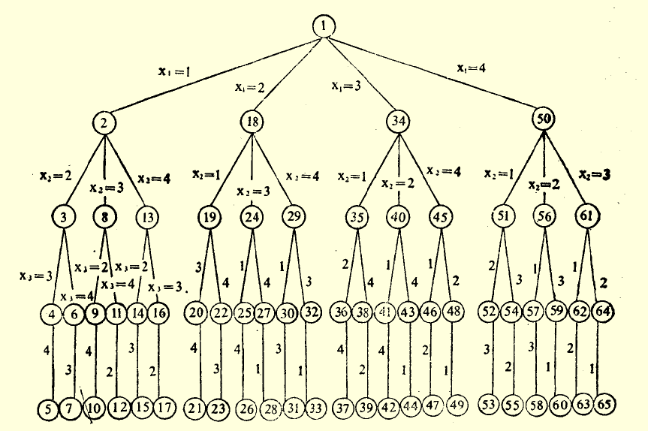
例 4-皇后问题的状态空间树。
限界函数：如果（x₁,x₂,…,x_{i}）是到当前E结点的路径，那么具有父－子标记x_{i+1}
的所有儿子结点是一些这样的结点，它们使得（x₁,x₂,…,x_{i},x_{i+1}）表示
没有两个皇后正在相互攻击的一种棋盘格局。

Slide 33
采用FIFO分枝－限界法检索4-皇后问题的状态空间树：
活结点
扩展活结点得到的状态空间树
活结点表（队列）
head
tail
1
1
2
18
34
50
扩展结点1，得新结点2，18，34，50
活结点2、18、34、50入队列
2
18
34
50
x₁=1
x₁=2
x₁=3
x₁=4
head
tail
2
1
x₁=1
18
34
50
8
13
2
18
34
50
扩展结点2，得新结点3，8，13
利用限界函数杀死结点3
活结点8、13入队列
x₂=2
x₁=2
x₁=3
x₁=4
3
8
13
B
x₂=3
x₂=4

Slide 34
采用FIFO分枝－限界法检索4-皇后问题的状态空间树（续）：
活结点
扩展活结点得到的状态空间树
活结点表（队列）
head
tail
18
1
34
50
8
13
29
x₁=2
2
18
34
50
扩展结点18，得新结点19，24，29
利用限界函数杀死结点19、24
活结点29入队列
3
8
13
19
24
29
B
B
B
x₂=4
x₂=1
x₂=3

Slide 35
采用FIFO分枝－限界法检索4-皇后问题的状态空间树（续）：
活结点
扩展活结点得到的状态空间树
活结点表（队列）
head
tail
34
50
8
13
29
35
扩展结点34，得新结点35，40，45
利用限界函数杀死结点40、45
活结点35入队列
1
x₁=3
50
2
18
34
3
8
13
19
24
29
35
40
45
B
B
B
B
B
x₂=4
x₂=1
x₂=2

Slide 36
采用FIFO分枝－限界法检索4-皇后问题的状态空间树（续）：
活结点
扩展活结点得到的状态空间树
活结点表（队列）
head
tail
50
8
13
29
35
51
56
扩展结点50，得新结点51，56，61
利用限界函数杀死结点61
活结点51、56入队列
1
2
18
34
x₁=4
50
3
8
13
19
24
29
35
40
45
51
56
61
B
B
B
B
B
x₂=1
x₂=2
B
x₂=3

Slide 37
采用FIFO分枝－限界法检索4-皇后问题的状态空间树（续）：
活结点
扩展活结点得到的状态空间树
活结点表（队列）
head
tail
8
13
29
35
51
56
扩展结点8，得新结点9，11
利用限界函数杀死结点9、11
没有新的活结点入队列
1
x₁=1
2
18
34
50
x₂=3
3
8
13
19
24
29
35
40
45
51
56
61
B
B
B
B
B
B
9
11
B
B
x₃=2
x₃=4

Slide 38
采用FIFO分枝－限界法检索4-皇后问题的状态空间树（续）：
活结点
扩展活结点得到的状态空间树
活结点表（队列）
head
tail
13
29
35
51
56
14
扩展结点13，得新结点14，16
利用限界函数杀死结点16
活结点14入队列
1
x₁=1
2
18
34
50
x₂=4
3
8
13
19
24
29
35
40
45
51
56
61
B
B
B
B
B
B
9
11
14
16
B
B
x₃=2
B
x₃=3

Slide 39
采用FIFO分枝－限界法检索4-皇后问题的状态空间树（续）：
活结点
扩展活结点得到的状态空间树
活结点表（队列）
head
tail
29
35
51
56
14
30
扩展结点29，得新结点30，32
利用限界函数杀死结点32
活结点30入队列
1
x₁=2
50
2
18
34
x₂=4
19
24
29
35
40
45
51
56
61
3
8
13
B
B
B
B
B
B
9
11
14
16
30
32
B
B
B
x₃=1
B
x₃=2

Slide 40
采用FIFO分枝－限界法检索4-皇后问题的状态空间树（续）：
活结点
扩展活结点得到的状态空间树
活结点表（队列）
head
tail
35
51
56
14
30
38
扩展结点35，得新结点36，38
利用限界函数杀死结点36
活结点38入队列
1
x₁=3
18
34
50
2
x₂=1
19
24
29
35
40
45
51
56
61
3
8
13
B
B
B
B
B
B
B
9
30
32
36
38
9
11
14
16
B
x₃=4
B
B
B
B
B
x₃=2

Slide 41
采用FIFO分枝－限界法检索4-皇后问题的状态空间树（续）：
活结点
扩展活结点得到的状态空间树
活结点表（队列）
head
tail
51
56
14
30
38
54
扩展结点51，得新结点52，54
利用限界函数杀死结点52
活结点54入队列
1
x₁=4
18
34
50
2
x₂=1
19
24
29
35
40
45
51
56
61
3
8
13
B
B
B
B
B
B
30
32
36
38
52
54
9
11
14
16
B
x₃=3
B
B
B
B
B
x₃=2

Slide 42
采用FIFO分枝－限界法检索4-皇后问题的状态空间树（续）：
活结点
扩展活结点得到的状态空间树
活结点表（队列）
head
tail
56
14
30
38
54
扩展结点56，得新结点57，59
利用限界函数杀死结点57、59
没有新的活结点入队列
1
x₁=4
50
2
18
34
x₂=2
19
24
29
35
40
45
51
56
61
3
8
13
B
B
B
B
B
B
30
32
36
38
52
54
57
59
9
11
14
16
B
B
B
B
B
B
B
B
x₃=1
x₃=3

Slide 43
采用FIFO分枝－限界法检索4-皇后问题的状态空间树（续）：
活结点
扩展活结点得到的状态空间树
活结点表（队列）
head
tail
14
30
38
54
扩展结点14，得新结点15
利用限界函数杀死结点15
没有新的活结点入队列
1
x₁=1
18
34
50
2
x₂=4
19
24
29
35
40
45
51
56
61
3
8
13
B
B
B
B
B
x₃=2
B
30
32
36
38
52
54
57
59
9
11
14
16
B
B
B
B
B
B
B
B
15
x₄=3
B

Slide 44
采用FIFO分枝－限界法检索4-皇后问题的状态空间树（续）：
活结点
扩展活结点得到的状态空间树
活结点表（队列）
head
tail
30
38
54
扩展结点30，得新结点31
结点31为答案结点
算法终止（找到一个答案结点）
1
x₁=2
50
2
18
34
x₂=4
19
24
29
35
40
45
51
56
61
3
8
13
B
B
B
B
B
x₃=1
B
30
32
36
38
52
54
57
59
9
11
14
16
B
B
B
B
B
B
B
B
15
31
x₄=3
B
答案结点

Slide 45
采用FIFO分枝－限界法检索4-皇后问题的状态空间树：
1
1
2
3
18
4
34
5
50
2
6
7
8
9
10
11
12
13
14
15
16
17
19
24
29
35
40
45
51
56
61
3
8
13
B
B
B
B
B
B
28
29
24
25
26
27
20
21
22
23
52
54
57
59
18
19
30
32
36
38
9
11
14
16
B
B
B
B
B
30
B
B
B
31
15
31
B
答案结点

Slide 46
4-皇后问题—
回溯 vs FIFO分枝-限界
1
x₁=1
x₁=2
回溯
Win！
2
18
x₂=2
x₂=3
x₂=4
x₂=4
x₂=1
x₂=3
3
8
13
19
24
29
B
x₃=2
x₃=4
x₃=2
x₃=3
B
B
x₃=1
9
11
14
16
30
B
B
B
x₄=3
x₄=3
15
31
B
答案结点

Slide 47
LC-检索（Least Cost）
LIFO和FIFO分枝-限界法存在的问题
  对下一个E-结点的选择规则过于死板、盲目。对于有可能快速检索到一个答案结点的结点没有给出任何优先权。如结点30。
如何解决？
  做某种排序，让可以导致答案结点的活结点排在前面！
  新问题：怎么排序？
1
x₁=2
50
2
18
34
x₂=4
  寻找一种“有智力”的排序函数C(·)， 用C(·)来选取下一个E结点，加快到达一答案结点的检索速度。
  如结点30，29→30→31
19
24
29
35
40
45
51
56
61
3
8
13
B
B
B
B
B
x₃=1
B
30
32
36
38
52
54
57
59
9
11
14
16
B
B
B
B
能否赋予一个比其它活结点高的优先级使其尽快称为E结点？
B
B
B
B
15
31
x₄=3
B
答案结点

Slide 48
如何衡量结点的优先等级？
  对于任一结点，用该结点导致答案结点的成本（代价）来衡量该结点的优先级——成本越小越优先。
  对任一结点X，可以用两种标准来衡量结点的代价：
  1）在生成一个答案结点之前，子树X需要生成的结点数。
  2）在子树X中离X最近的那个答案结点到X的路径长度。

Slide 49
1
2
18
34
50
3
8
13
19
24
29
35
40
45
51
56
61
B
B
B
B
B
B
9
11
14
16
30
32
36
38
52
54
57
59
B
B
B
B
B
B
B
B
15
31
39
B
答案结点1
答案结点2
  例：在量度2）下各结点的代价：
  结点 代价
  1 4
  18，34 3
  29，35 2
  30，38 1
  其余结点(除31、39) ≥3，2，1
量度2）：在子树X中离X最近的那个答案结点到X的路径长度。

Slide 50
特点：
标准1：偏向于选择生成儿子结点数目最小的结点
作为E结点。
标准2：偏向于选择由根到最近的那个答案结点路
径上的结点作为E结点进行扩展。

Slide 51
结点成本函数
C(·)：“有智力”的排序函数，依据成本排序，优先选择成本最小的活结点作为下一个扩展的E结点。
C(·)又称为“结点成本函数”
结点成本函数C(X)的定义：
1）如果X是答案结点，则C(X)是由状态空间树的根结点到
X的成本(即所用的代价，可以是级数、计算复杂度等)
2) 如果X不是答案结点且子树X不包含任何答案结点，则
C(X)＝∞
3) 如果X不是答案结点但子树X包含答案结点，则C(X)等
于子树X中具有最小成本的答案结点的成本

Slide 52
结点成本函数的计算
C(R)=C(X)
C(R)=？
R
C(a₁)=C(X)
a1
b1
C(b₁)=∞
C(a₂)=C(X)
a2
b2
C(b₂)=∞
…
…
C(a_{k})=C(X)
ak
bj
C(b_{j})=∞
C(Y)=∞
答案结点
X
X’
Y
非答案结点
C(X)
C(X)≤C(X’)

Slide 53
计算结点成本函数的困难
计算一个结点的代价通常要检索包含一个答案结点的子树X才能确定，因此计算C(X)的工作量和复杂度与解原始问题是相同的。
计算结点成本的精确值是不现实的——相当于求解原始问题。
是由X到达一个答案结点所需成本
结点成本的估计函数
包括两部分： 和 h(X)
h(X)：根结点到结点X的成本。
单纯使用 选择E结点会导致算法偏向纵深检查。
改进的结点成本估计函数
f(·)是一个非降函数。
非零的f(·)可以减少算法作偏向于纵深检查的可能性，它强使算法优先检索更靠近答案结点但又离根较近的结点。

Slide 54
：设 是由X到达一个答案结点所需成本的
估计函数。
性质：单纯使用 选择E结点会导致算法偏向纵深检查。
纵深检索：直到子树X全部检索完才可能生成那些除了X子树以外的子树结点。
1）如果 ，
最理想！
2）否则，可能导致不能很快
地找到更靠近根的答案结
点。
特例：
但Z比W更接近答案结点。
X
Y
是X到答案结点的最小成本

Slide 55
LC-检索：选择 值最小的活结点作为下一个E-结点。
特例：
  BFS： 依据级数来生成结点，令
  ＝0； f (h(X)) ＝X的级数
  D-Search：令f (h(X)) ＝0；而当Y是X的一个儿子时，
  总有 ≥ 。
LC分枝-限界检索：伴之有限界函数的LC-检索

Slide 56
15-谜问题（问题描述）
1 | 3 | 4 | 15
2 |  | 5 | 12
7 | 6 | 11 | 14
8 | 9 | 10 | 13
1 | 2 | 3 | 4
5 | 6 | 7 | 8
9 | 10 | 11 | 12
13 | 14 | 15
（a）一种初始排列
（b）目标排列
问题描述：在一个分成16格的方形棋盘上放有15块编了号
的牌。对于这些牌给定的一种初始排列（如图
(a)），要求通过一系列的合法移动将初始排列
转换成目标排列（图(b) ）。
合法移动：每次将一个邻接于空格的牌移动到空格位置。

Slide 57
问题状态：15块牌在棋盘上的任一种排列。
初始状态：初始排列（任意给定的）
目标状态：目标排列（确定的）
棋盘存在16！种（约20万亿种）不同排列，而对于任一给定的初始状态，可到达的状态为这些排列中的一半。
若由初始状态到某状态存在一系列合法移动，则称该状态可由初始状态到达。
目标状态是否可由初始状态到达？
在求解问题前，首先需要判定目标状态是否在初始状态的状态空间中。而并不是所有的初始状态都能变换成目标状态的。

Slide 58
如何判定目标状态在初始状态的状态空间中？
判定条件由以下4步给出：
1）给棋盘的方格位置编号：按目标状态各块牌在棋盘上的排列给对应方格编号，空格为16。
1 | 2 | 3 | 4
5 | 6 | 7 | 8
9 | 10 | 11 | 12
13 | 14 | 15 | 16
目标排列

Slide 59
2）记POSITION(i)为编号为i的牌在初始状态中的位置；
POSITION(16)表示空格的位置。
  例图(a)
  POSITION(1:16)= (1,5,2,3,7,10,9,13,14,15,11,8,16,12,4,6)
3）记LESS(i)是这样牌j的数目：
j＜i，但POSITION(j) > POSITION(i)，
即：编号小于i但初始位置在i之后的牌的数目。
  例：LESS(1)=0; LESS(4)=1; LESS(12)=6
1 | 3 | 4 | 15
2 |  | 5 | 12
7 | 6 | 11 | 14
8 | 9 | 10 | 13

Slide 60
4）引入一个量X
如图所示，初始状态时，
若空格落在橙色方格上，则X＝1：
若空格落在白色方格上，则X＝0。
目标状态是否在初始状态的状态空间中的判别条件由定理1给出：
定理1 当且仅当 是偶数时，
目标状态可由此初始状态到达。
证明 （略）

Slide 61
15迷问题状态空间树的构造
从初始状态出发，每个结点的儿子结点表示由该状态通过一次合法的移动而到达的状态。
注：移动牌与移动空格是等效的。状态空间树中标注空格的一次合法移动。
空格的一次合法移动有四个可能的方向：
上、下、左、右。
1 | 3 | 4 | 15
2 |  | 5 | 12
7 | 6 | 11 | 14
8 | 9 | 10 | 13

Slide 62
15-谜问题实例
1 | 2 | 3 | 4
5 | 6 |  | 8
9 | 10 | 7 | 11
13 | 14 | 15 | 12
初始状态
剪枝策略：若P的儿子中有与P的父结点重复
的，则剪去该分枝。

Slide 63
FIFO检索
结点编号：1
1 | 2 | 3 | 4
5 | 6 |  | 8
9 | 10 | 7 | 11
13 | 14 | 15 | 12
初始状态
上
左
2
3
右
下
4
5
1 | 2 |  | 4
5 | 6 | 3 | 8
9 | 10 | 7 | 11
13 | 14 | 15 | 12
1 | 2 | 3 | 4
5 | 6 | 8
9 | 10 | 7 | 11
13 | 14 | 15 | 12
1 | 2 | 3 | 4
5 | 6 | 7 | 8
9 | 10 |  | 11
13 | 14 | 15 | 12
1 | 2 | 3 | 4
5 |  | 6 | 8
9 | 10 | 7 | 11
13 | 14 | 15 | 12

Slide 64
FIFO检索
初始状态
1 | 2 | 3 | 4
5 | 6 |  | 8
9 | 10 | 7 | 11
13 | 14 | 15 | 12
1
上
左
2
3
右
下
4
5
1 | 2 |  | 4
5 | 6 | 3 | 8
9 | 10 | 7 | 11
13 | 14 | 15 | 12
1 | 2 | 3 | 4
5 | 6 | 8
9 | 10 | 7 | 11
13 | 14 | 15 | 12
1 | 2 | 3 | 4
5 | 6 | 7 | 8
9 | 10 |  | 11
13 | 14 | 15 | 12
1 | 2 | 3 | 4
5 |  | 6 | 8
9 | 10 | 7 | 11
13 | 14 | 15 | 12
左
右
左
右
下
上
上
下
1 | 2 | 3 | 4
5 | 6 | 7 | 8
9 |  | 10 | 11
13 | 14 | 15 | 12
1 | 2 | 4
5 | 6 | 3 | 8
9 | 10 | 7 | 11
13 | 14 | 15 | 12
1 |  | 2 | 4
5 | 6 | 3 | 8
9 | 10 | 7 | 11
13 | 14 | 15 | 12
1 | 2 | 3 | 4
5 | 6 | 7 | 8
9 | 10 | 11
13 | 14 | 15 | 12
1 |  | 3 | 4
5 | 2 | 6 | 8
9 | 10 | 7 | 11
13 | 14 | 15 | 12
左
1 | 2 | 3 | 4
5 | 6 | 7 | 8
9 | 10 | 15 | 11
13 | 14 |  | 12
下
下
1 | 2 | 3
5 | 6 | 8 | 4
9 | 10 | 7 | 11
13 | 14 | 15 | 12
1 | 2 | 3 | 4
5 | 6 | 8 | 11
9 | 10 | 7
13 | 14 | 15 | 12
下
上
1 | 2 | 3 | 4
5 | 10 | 6 | 8
9 |  | 7 | 11
13 | 14 | 15 | 12
1 | 2 | 4 | 8
5 | 6 | 3
9 | 10 | 7 | 11
13 | 14 | 15 | 12
左
左
下
1 | 2 | 3 | 4
5 | 6 | 7
9 | 10 | 11 | 8
13 | 14 | 15 | 12
下
1 | 2 |  | 3
5 | 6 | 8 | 4
9 | 10 | 7 | 11
13 | 14 | 15 | 12
1 | 2 | 3 | 4
 | 5 | 6 | 8
9 | 10 | 7 | 11
13 | 14 | 15 | 12
1 | 6 | 2 | 4
5 |  | 3 | 8
9 | 10 | 7 | 11
13 | 14 | 15 | 12
 | 1 | 2 | 4
5 | 6 | 3 | 8
9 | 10 | 7 | 11
13 | 14 | 15 | 12
左
1 | 2 | 3 | 4
5 | 6 | 7 | 8
9 | 10 | 11 | 12
13 | 14 | 15
1 | 2 | 3 | 4
5 | 6 | 8 | 11
9 | 10 | 7 | 12
13 | 14 | 15
1 | 2 | 3 | 4
5 | 6 | 8 | 11
9 | 10 |  | 7
13 | 14 | 15 | 12
目标状态

Slide 65
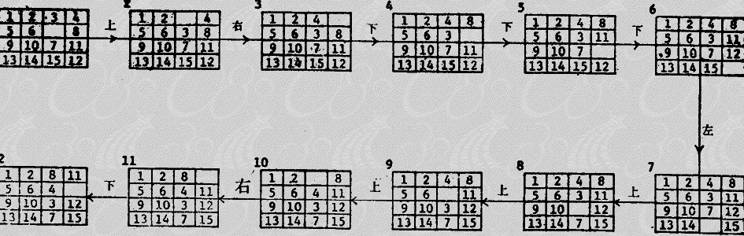
15-谜问题深度优先检索

Slide 66
是否能够找到一种“智能”方法，对不同的实例做不同的处理？
策略：给状态空间树中的每个结点赋予成本值c(X) 。
精确计算c(X)的工作量与求解原始问题相同
估算法：定义成本估计函数
其中，
1）f(X)是由根到结点X的路径长度
2） 是以X为根的子树中由X到目标状态的一条最
短路径长度的估计值—— 至少应是能把状
态X转换成目标状态所需的最小移动数。故，令
=不在其目标位置的非空白牌数目

Slide 67
1 | 2 | 3 | 4
5 | 6 |  | 8
9 | 10 | 7 | 11
13 | 14 | 15 | 12
例：只有7,11,12号牌不在其位，取
注：为达到目标状态所需的实际移动数>>
是c(X)的下界

Slide 68
例：使用 的LC-检索
1
2
3
4
5
(4)=3
(5)=5
(2)=1+4
=5
(3)=5
10
11
12
(10)=2+1
=3
22
23
(11)=5
(12)=5
目标结点
使用 的LC－检索可以使检索过程很快地定位到结点23。

Slide 69
10.3 0-1背包问题(0-1Knapsack Problem )
问题陈述 设有n个物体和一个背包,物体i的重量为w_{i}价值为p_{i} ,背包
的载荷为M, 若将物体i(1≤ i ≤n,)装入背包,则有价值为p_{i} .
目标是找到一个方案, 使得能放入背包的物体总价值最高.
设N=3, W=(16,15,15), P=(45,25,25), C=30
1.队列式分支限界法
2.优先队列式分支限界法

Slide 70
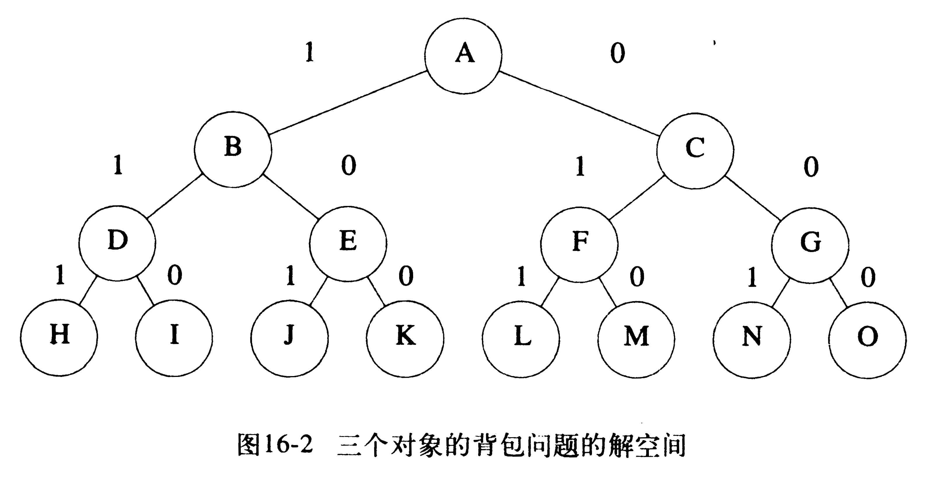
0-1背包问题：队列式分支限界法
用一个队列存储活结点表，初始为空
A为当前扩展结点，其儿子结点B和C均为可行结点，将其按从左到右顺序加入活结点队列，并舍弃A。
按FIFO原则，下一扩展结点为B，其儿子结点D不可行，舍弃；E可行，加入。舍弃B
C为当前扩展结点，儿子结点F、G均为可行结点，加入活结点表，舍弃C
扩展结点E的儿子结点J不可行而舍弃；K为可行的叶结点，是问题的一个可行解，价值为45
m=45
m=0
m=45
m=25
m=0
m=45
m=50

Slide 71
当前活结点队列的队首为F, 儿子结点L、M为可行叶结点，价值为50、25
G为最后一个扩展结点，儿子结点N、O均为可行叶结点，其价值为25和0
活结点队列为空，算法结束，其最优值为50
m=45
m=0
m=45
m=25
m=0
m=45
m=50

Slide 72
示例 0-1背包问题（队列式分支限界）
n=3, C=30, w={16, 15, 15}, v={45, 25, 25}
用一个队列存储活结点表，初始为空
A
C_{r}=C=30，V=0
B
w₁=16，v₁=45
C_{r}=14，V=45
C
C_{r}=30，V=0
D
C_{r}<w₂
不可行解
w₂=15，v₂=25
C_{r}=15，V=25
G
C_{r}=30，V=0
E
C_{r}=14
V=45
F
J
K
L
M
N
O
C_{r}<w₃
不可行解
C_{r}=14
V=45
x=(1,0,0)
w₃=15 v₃=25
C_{r}=0 V=50
50>45
x=(0,1,1)
w₃=15 v₃=25
C_{r}=15 V=25
25<50
x=(0,1,0)
w₃=15 v₃=25
C_{r}=15 V=25
25<50
x=(0,0,1)
x=(0,0,0)

Slide 73
课堂练习： 0-1背包问题 n=3，C=20，(p₁,p₂,p₃)=(20,15,25)
(w₁,w₂,w₃)=(10,5,15)，求X=(x₁,x₂,x₃)使背包价值最大？
解空间树T
A
1
0
(10,20)
B
C
(0,0)
1
0
1
0
(15,35)
D
(10,20)
E
(5,15)
F
G
(0,0)
1
0
1
0
1
0
1
0
H
I
J
K
L
M
N
O
10
0
15
10
5
0
15
10
20
5
15
0
B
C
D
E
F
G
I
K
L
M
N
O
20
0
35
20
15
0
35
20
40
15
25
0
当前最优解
当前最优解

Slide 74
0-1背包问题：优先队列式分支限界法
用一个极大堆表示活结点表的优先队列，其优先级定义为活结点所获得的价值。初始为空。
由A开始搜索解空间树，其儿子结点B、C为可行结点，加入堆中，舍弃A。
B获得价值45，C为0. B为堆中价值最大元素，并成为下一扩展结点。
m=45
m=0
m=45
m=25
m=0
m=45
m=50

Slide 75
B的儿子结点D是不可行结点，舍弃。E是可行结点，加入到堆中。舍弃B。
E的价值为45，是堆中最大元素，为当前扩展结点。
E的儿子J是不可行叶结点，舍弃。K是可行叶结点，为问题的一个可行解价值为45.
继续扩展堆中唯一活结点C，直至存储活结点的堆为空，算法结束。
算法搜索得到最优值为50，最优解为从根结点A到叶结点L的路径（0，1，1）。
m=45
m=0
m=45
m=25
m=0
m=45
m=50

Slide 76
0-1背包问题（最大优先队列式分支限界）
n=3, C=30, w={16, 15, 15}, v={45, 25, 25}
A
C_{r}=C=30，V=0
B
w₁=16，v₁=45
C_{r}=14，V=45
C
C_{r}=30，V=0
D
C_{r}<w₂
不可行解
w₂=15，v₂=25
C_{r}=15，V=25
G
C_{r}=30，V=0
E
C_{r}=14
V=45
F
J
K
L
M
N
O
C_{r}<w₃
不可行解
C_{r}=14
V=45
x=(1,0,0)
w₃=15 v₃=25
C_{r}=0 V=50
50>45
x=(0,1,1)
w₃=15 v₃=25
C_{r}=15 V=25
25<50
x=(0,1,0)
w₃=15 v₃=25
C_{r}=15 V=25
25<50
x=(0,0,1)
x=(0,0,0)

Slide 77
0/1背包问题 分支限界法
实例：假设有4个物品，其重量分别为(4, 7, 5, 3)，价值分别为(40, 42, 25, 12)，背包容量W=10。将给定物品按单位重量价值从大到小排序，结果如下：
物品
重量(w)
价值(v)
价值/重量(v/w)
1
4
40
10
2
7
42
6
3
5
25
5
4
3
12
4

Slide 78
分析：问题的解可表示为n元向量{x₁, x₂, ... x_{n} }, x_{i}∈{0,1}，则可用子集树表示解空间, 在树中做广度优先搜索。
  约束条件:
  目标函数:
    下界V_{db} =40 (1, 0, 0, 0)—贪心思想；
    上界V_{ub} =0+(W-0)×(v₁/w₁)
    =0+(10-0)×10=100；
  上限界函数：
1
1
0
2
3
1
0
1
0
4
5
6
7
1
0
1
0
1
0
1
0
8
9
10
11
12
13
14
15
目标函数的界：
[40, 100]
前i个物品获得的价值
剩余容量全部装入物品i+1，
最多能够获得的价值

Slide 79
分支限界法求解0/1背包问题：
目标函数范围：[40, 100]
w_{i}=(4, 7, 5, 3)
v_{i}= (40, 42, 25, 12)
v_{i}/w_{i}=(10, 6, 5, 4)
1
w=0, v=0
ub=100
x₁=1
x₁=0
2
3
PT={2, 3}
w=4, v=40
ub=76
w=0, v=0
ub=60
x₂=1
x₂=0
4
×
5
w=11
w=4, v=40
ub=70
PT={5, 3}
无效解
x₃=1
x₃=0
6
7
w=9, v=65
ub=69
w=4, v=40
ub=64
PT={6, 7, 3}
x₄=1
x₄=0
8
×
9
w=12
w=9, v=65
ub=65
V=65
X=(1, 0, 1, 0)
无效解
PT={9, 7, 3}

Slide 80
为了对每个扩展结点保存该结点到根结点的路径，将部分解(x₁, …, x_{i})和该部分解的目标函数值都存储在待处理结点表PT中，在搜索过程中表PT的状态如下图所示。
(1)76 (0)60
(0)60 (1,0)70
(a) 扩展根结点后表PT状态 (b) 扩展结点2后表PT状态
(0)60 (1,0,1)69 (1,0,0)64
(0)60 (1,0,0)64 (1,0,1,0)65
(c) 扩展结点5后表PT状态 (d) 扩展结点6后表PT状态，最优解为(1,0,1,0)65
方法①确定0/1背包问题最优解的各分量

Slide 81
为了在搜索过程中构建搜索经过的树结构，设一个表ST，在表PT中取出最大值结点进行扩充时，将最大值结点存储到表ST中，表PT和表ST的数据结构为(物品i-1的选择结果，<物品i, 物品i的选择结果>,ub)，在搜索过程中表PT和表ST的状态如下图所示。
PT
ST
(0,<1,1>76) (0,<1,0>60)
PT
ST
(0,<1,0>60) (1,<2,0>70)
(0,<1,1>76)
(a) 扩展根结点后 (b) 扩展结点2后
PT
ST
(0,<1,0>60) (0,<3,1>69) (0,<3,0>64)
PT
ST
(0,<1,0>60) (0,<3,0>64) (1,<4,0>65)
(0,<1,1>76) (1,<2,0>70)
(0,<1,1>76) (1,<2,0>70) (0,<3,1>69)
(c) 扩展结点5后 (d) 扩展结点6后，最优解为(1,0,1,0)65
方法②确定0/1背包问题最优解的各分量

Slide 82
10.4 多段图的最短路径问题
设图G=(V, E)是一个带权有向连通图，如果把顶点集合V划分成k个互不相交的子集V_{i}（2≤k≤n, 1≤i≤k），使得E中的任何一条边(u, v)，必有u∈V_{i}，v∈V_{i+m}（1≤i＜k, 1＜i+m≤k），则称图G为多段图，称s∈V₁为源点，t∈V_{k}为终点。
9
1
4
8
5
4
6
8
8
7
7
0
2
2
7
5
8
6
9
3
4
6
8
3
3
7
6
5
多段图的最短路径问题是求从源点到终点的最小代价路径。

Slide 83
对图中所示多段图应用贪心法求得近似解为0→2→5→8→9，其路径代价为2+7+6+3=18，这可以作为多段图最短路径问题的上界。把每一段最小的代价相加，可以得到一个非常简单的下界，其路径长度为2+4+5+3=14。于是，得到了目标函数的界[14, 18]。
由于多段图将顶点划分为k个互不相交的子集，所以，多段图划分为k段，一旦某条路径的一些段被确定后，就可以并入这些信息并计算部分解的目标函数值的下界。一般情况下，对于一个正在生成的路径，假设已经确定了i段（1≤i≤k），其路径为(r₁, r₂, …, r_{i}, r_{i+1})，此时，该部分解的目标函数值的计算方法即限界函数如下：
i
k
=
∑
+
∑
lb
c
[
r
][
r
+
]
＋
min
{
c
[
r
+
][
v
]}
第
j
段的最短边
j
j
1
<
r
,
v
>∈
E
i
1
p
j
=
1
i
+
1
p
j
=
i
+
2
走过路径长度+该节点到下一段的最小距离+剩余各段之间的最小距离之和。

Slide 84
应用分支限界法求解图中所示多段图的最短路径问题，其搜索空间如后图所示，具体的搜索过程如下（加黑表示该路径上已经确定的边）：
（1）在根结点0，根据限界函数计算目标函数的值为14；
（2）在结点1，第1段选择边<0, 1>，目标函数值为lb=4+8+5+3=20，超出目标函数的界，将结点1丢弃；在结点2，第1段选择边<0, 2>，目标函数值为lb=2+7+5+3=17，将结点2加入待处理结点表PT中；在结点3，第1段选择边<0, 3>，目标函数值为lb=3+4+5+3=15，将结点3加入表PT中；
（3）在表PT中选取目标函数值极小的结点3优先进行搜索；
1
9
4
8
6
5
4
8
7
2
7
5
8
7
0
2
8
6
9
3
4
6
8
3
3
7
6
5

Slide 85
（4）在结点5，第2段选择边<3, 5>，目标函数值为lb=3+4+6+3=16，将结点5加入表PT中；在结点6，第2段选择边<3, 6>，目标函数值为lb=3+7+5+3=18，将结点6加入表PT中；
（5）在表PT中选取目标函数值极小的结点5优先进行搜索；
（6）结点7，已确定路径是0→3→5→7，可直接确定第4段的边<7,9>，目标函数值为lb=3+4+8+7=22，超界丢弃；在结点8，已确定路径是0→3→5→8，可直接确定第4段的边<8, 9>，目标函数值为lb=3+4+6+3=16，为一个可行解；由于结点8是叶子结点，并且其目标函数值是PT中最小的，所以它是最优解，搜索结束。
1
9
4
8
6
5
4
8
7
2
7
5
8
7
0
2
8
6
9
3
4
6
8
3
3
7
6
5

Slide 86
1
start
lb=18
2
×
3
4
0→1
lb=20
0→2
lb=16
0→3
lb=15
5
6
3→5
lb=16
3→6
lb=18
7
×
8
5 →7
lb=22
5→8
lb=16
分支限界法求解多段图的最短路径问题示例
(×表示该结点被丢弃，结点上方的数组表示搜索顺序)

Slide 87
为了在搜索过程中构建搜索经过的树结构，设一个表ST，在表PT中取出最小值结点进行扩充时，将最小值结点存储到表ST中，表PT和表ST的数据结构为(第i段，<第i段顶点, 第i+1段顶点>lb)，在搜索过程中表PT和表ST的状态如下：
PT
(1,<0,2>16) (1,<0,3>15)
ST
(a) 扩展根结点后的状态
PT
(1,<0,2>16) (2,<2,4>16) (2,<2,5>18) (2,<2,6>18)
ST
(1,<0,3>15)
(b) 扩展结点3后的状态
(2,<2,4>16) (2,<2,5>18) (2,<2,6>18) (2,<3,5>16) (2,<3,6>18)
ST
(1,<0,3>15) (1,<0,2>16)
(c) 扩展结点4后的状态
(2,<2,4>16) (2,<2,5>18) (2,<2,6>18) (2,<3,6>18) (3,<5,8>16)
ST
(1,<0,3>15) (1,<0,2>16) (2,<3,5>16)
(d) 扩展结点5后的状态，最优解为0→3→5→8→9
多段图的最短路径问题最优解的确定
回溯过程是：(3,<5, 8>16)→(2,<3, 5>16)→(1,<0, 3>15)。

Slide 88

算法——多段图的最短路径问题
1．根据限界函数计算目标函数的下界down；采用贪心法得到上界up；
2．将待处理结点表PT初始化为空；
3．for (i=1; i<=k; i++)
x[i]=0;
4．i=1; u=0; //求解第i段
5．while (i>=1)
5.1 对顶点u的所有邻接点v
5.1.1 根据式9.3计算目标函数值lb;
5.1.2 若lb<=up，则将i,<u,v>,lb存储在表PT中；
5.2 如果i= =k-1且叶子结点的lb值在表PT中最小，
则输出该叶子结点对应的最优解；
5.3 否则，如果i= =k-1且表PT中的叶子结点的lb值不是最小，则
5.3.1 up=表PT中的叶子结点最小的lb值;
5.3.2 将表PT中目标函数值超出up的结点删除；
5.4 u=表PT中lb最小的结点的v值；
5.5 i=表PT中lb最小的结点的i值；i++;
伪代码

Slide 89
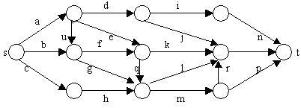
10.5 单源最短路径问题实例
1. 问题描述
下面以一个例子来说明单源最短路径问题：在下图所给的有向图G中，每一边都有一个非负边权。要求图G的从源顶点s到目标顶点t之间的最短路径。
7
3
2
3
2
3
3
3
9
3
2
O
4
2
1
5
2
2
1
2

Slide 90
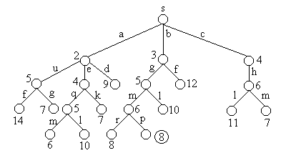
单源最短路径问题
1. 问题描述
下图是用优先队列式分支限界法解有向图G的单源最短路径问题产生的解空间树。其中，每一个结点旁边的数字表示该结点所对应的当前路长。
第1层
第2层
第3层
第4层
第5层

Slide 91
单源最短路径问题-问题分析
单源最短路径问题的优先队列式分支限界法用一极小堆来存储活结点表。
优先级是结点所对应的当前路长。
算法从图G的源顶点s和空优先队列开始。结点s被扩展后，其儿子结点被依次插入堆中。此后，算法从堆中取出具有最小当前路长的结点作为当前扩展结点，并依次检查与当前扩展结点相邻的所有顶点。若从当前扩展结点i到顶点j有边可达且从源出发，途经顶点i再到顶点j的路径长度小于当前最优路径长度，则将该顶点作为活结点插入到活结点优先队列中。扩展过程一直继续到活结点优先队列为空时为止。

Slide 92
单源最短路径问题
2. 剪枝策略
在算法扩展结点的过程中，一旦发现一个结点的下界不小于当前找到的最短路长，则算法剪去以该结点为根的子树。
在算法中，利用结点间的控制关系进行剪枝。从源顶点s出发，2条不同路径到达图G的同一顶点。由于两条路径的路长不同，因此可以将路长长的路径所对应的树中的结点为根的子树剪去。

Slide 93
单源最短路径问题
单源最短路径问题
具体问题实例：
A
7
F
9
G
2
7
3
2
1
S
3
B
9
E
3
H
8
T
4
2
1
5
2
2
C
2
D
1
J

Slide 94
用优先队列式分支限界法解有向图G的单源最短路径问题产生的解空间树。其中，每一个结点内数字表示该结点所对应的当前路长
A
7
F
9
G
2
2
1
7
3
S
3
B
9
E
3
H
8
T
4
2
1
5
2
2
C
2
D
1
J
活节点入堆
根节点出堆
对出堆节点扩展
（解空间树生成过程）
S
S
S
判断A,B,C是否入堆
(可入)
2
3
4
A
B
C
构造堆
A
2
B
C
3
4
A
判断B,E,F是否入堆
(只有E,F可入)
2
B
注：判断A的子节点E是否入堆的方法：从源点经过A到E的路径长度如果小于经过目前解空间树上从源点到E的其他最短路径长度，则E入堆，否则E不入堆。判定其他节点入堆的方法与此相同。
3
C
4

Slide 95
用优先队列式分支限界法解有向图G的单源最短路径问题产生的解空间树。其中，每一个结点内数字表示该结点所对应的当前路长
A
7
F
9
G
2
2
1
7
3
S
3
B
9
E
3
H
8
T
4
2
1
5
2
2
C
2
D
1
J
活节点入堆
根节点出堆
对出堆节点扩展
（解空间树生成过程）
整理堆
B
3
判断B,E,F是否入堆
(只有E,F可入)
S
C
2
4
4
3
B
A
B
C
3
2
7
C
E
4
4
E
F
F
2
9
B
判断E,D是否入堆
(只有D可入)
D
3
C
注：判断B的子节点E是否入堆的方法：从源点经过B到E的路径长度(12)如果小于经过目前解空间树上从源点到E的其他最短路径长度(4)，则E入堆，否则E不入堆。 判定其他节点入堆的方法与此相同。
构造堆
4
F
E
9
4

Slide 96
用优先队列式分支限界法解有向图G的单源最短路径问题产生的解空间树。其中，每一个结点内数字表示该结点所对应的当前路长
A
7
F
9
G
2
2
1
7
3
S
3
B
9
E
3
H
8
T
4
2
1
5
2
2
C
2
D
1
J
活节点入堆
根节点出堆
对出堆节点扩展
（解空间树生成过程）
C
C
S
整理
为堆
4
4
2
3
4
F
E
D
E
9
4
5
4
A
B
C
2
7
D
F
2
5
整理
为堆
9
F
E
D
C
判断D是否入堆（不）
4
整理
为堆
E
4
注：判断C的子节点D是否入堆的方法：从源点经过C到D的路径长度(6)如果小于经过目前解空间树上其他源点到D的最短路径长度(5)，则E入堆，否则D不入堆。 D不入堆
D
F
5
9

Slide 97
用优先队列式分支限界法解有向图G的单源最短路径问题产生的解空间树。其中，每一个结点内数字表示该结点所对应的当前路长
A
7
F
9
G
2
2
1
7
3
S
3
B
9
E
3
H
8
T
4
2
1
5
2
2
C
2
D
1
J
活节点入堆
根节点出堆
对出堆节点扩展
（解空间树生成过程）
E
E
判断H,D是否入堆（H入）
S
4
4
D
F
2
3
4
5
9
A
B
C
2
7
2
整理
为堆
D
D
D
整理
为堆
5
5
5
E
F
D
H入
F
F
H
F
H
H
1
9
9
7
9
7
J
D
判断H,J是否入堆（J入）
5
整理
为堆
J
6
F
H
9
7

Slide 98
用优先队列式分支限界法解有向图G的单源最短路径问题产生的解空间树。其中，每一个结点内数字表示该结点所对应的当前路长
A
7
F
9
G
2
2
1
7
3
S
3
B
9
E
3
H
8
T
4
2
1
5
2
2
C
2
D
1
J
活节点入堆
根节点出堆
对出堆节点扩展
（解空间树生成过程）
J
6
J
S
6
F
H
判断H,T是否入堆（T入）
9
7
2
3
4
A
B
C
整理
为堆
H
7
7
2
2
F
T
E
F
D
9
3
8
H
1
H
判断T是否入堆（T不入）
7
J
整理
为堆
2
T
8
T
T
因T是叶子，结束；最优解从S到T
F
8
9

Slide 99
6.2 单源最短路径问题
while (true)
{ // 搜索问题的解空间
for (int j=1;j<=n;j++)
if(a[enode.i][j] < Float.MAX_VALUE && enode.length+a[enode.i][j] < dist[j])
{ // 顶点i到顶点j可达，且满足控制约束
dist[j]=enode.length+a[enode.i][j];
p[j]=enode.i;
HeapNode node = new HeapNode(j,dist[j]);
heap.put(node); // 加入活结点优先队列
}
if (heap.isEmpty()) break;
else enode = (HeapNode) heap.removeMin();
}
顶点I和j间有边，且此路径长小于原先从原点到j的路径长

Slide 100
单源最短路径问题
while (true) {
for (int j = 1; j <= n; j++)
if ((c[E.node][j]<inf)&&(E.length+c[E.node][j]<dist[j])) {
// 顶点E.node到顶点j可达，且满足控制约束
dist[j]=E.length+c[E.node][j];
prev[j]=E.node;
// 加入活结点优先队列
MinHeapNode<Type> N;
N.node=j; //顶点编号为j
N.length=dist[j];
H.Insert(N);
}
try {H.DeleteMin(E);} // 取下一扩展结点
catch (OutOfBounds) {break;} // 优先队列空
}
记载最短路径
顶点i和j间有边，且此路径长小于原先从原点到j的路径长
这个判断，实现了剪枝
dist:最短距离数组
prev: 前驱顶点数组
E：当前的扩展节点
c: 邻接矩阵
H： 活节点优先队列
缺乏上界
函数减枝
优先权队列 VS. 先进先出队列

Slide 101
单源最短路径问题
Dijakstra算法和分支限法在解决该问题的异同：
Dijakstra算法：每一步的选择为当前步的最优,复杂度为O(n²)。
分支限算法：每一步的扩散为当前耗散度的最优。
  队列式分支限界法不搜索以不可行结点（已经被判定不能导致可行解或不能导致最优解的结点）为根的子树。
  优先队列式分支限界法的搜索方式是根据活结点的优先级确定下一个扩展结点。

Slide 102
单源最短路径问题
Dijakstra算法和分支限法在解决该问题的异同：
  优先队列式分支限界法的搜索方式是根据活结点的优先级确定下一个扩展结点。结点的优先级常用一个与该结点有关的数值p来表示。最大优先队列规定p值较大的结点点的优先级较高。在算法实现时通常用一个最大堆来实现最大优先队列，体现最大效益优先的原则。类似地，最小优先队列规定p值较小的结点的优先级较高。在算法实现时，常用一个最小堆来实现，体现最小优先的原则。采用优先队列式分支定界算法解决具体问题时，应根据问题的特点选用最大优先或最小优先队列，确定各个结点点的p值。

Slide 103
10.6 TSP问题
TSP问题是指旅行家要旅行n个城市，要求各个城市经历且仅经历一次然后回到出发城市，并要求所走的路程最短。
1
3
2
C=
∞ 3 1 5 8
3 ∞ 6 7 9
1 6 ∞ 4 2
5 7 4 ∞ 3
8 9 2 3 ∞
5
6
8
1
7
9
3
4
4
2
3
5
(a) 一个无向图 (b) 无向图的代价矩阵
无向图及其代价矩阵

Slide 104
TSP问题-问题分析
问题一：解空间？
旅行售货员问题的解空间可以组织成一棵排列树，从树的根结点到任一叶结点的路径定义了图的一条周游路线。旅行售货员问题要在图G中找出费用最小的周游路线。
问题二：优先队列如何确定？优先级？
要找的是最小费用旅行售货员回路，所以选用最小堆表示活结点优先队列。每个结点子树费用的下界作为优先级。

Slide 105
采用贪心法求得近似解为1→3→5→4→2→1，其路径长度为1+2+3+7+3=16，这可以作为TSP问题的上界。
把矩阵中每一行最小的元素相加，可以得到一个简单的下界，其路径长度为1+3+1+3+2=10，但是还有一个信息量更大的下界：考虑一个TSP问题的完整解，在每条路径上，每个城市都有两条邻接边，一条是进入这个城市的，另一条是离开这个城市的，那么，如果把矩阵中每一行最小的两个元素相加再除以2，如果图中所有的代价都是整数，再对这个结果向上取整，就得到了一个合理的下界。
lb=((1+3)+(3+6)+(1+2)+(3+4)+(2+3))/2=14
于是，得到了目标函数的界[14, 16]。
需要强调的是，这个解并不是一个合法的选择（可能没有构成哈密顿回路），它仅仅给出了一个参考下界。

Slide 106
部分解的目标函数值的计算方法
某条路径的一些边被确定后，就可以并入这些信息并计算部分解的目标函数值的下界。一般情况下，对于一个正在生成的路径，假设已确定的顶点集合U=(r₁, r₂, …, r_{k})，即路径上已确定了k个顶点 。
例如示例所示无向图，如果部分解包含边(1, 4)，则该部分解的下界是lb=((5+5) + (1+3)+ (3+6)+(1+2)+ (2+3))/2=16。
例如，对于图9.4所示无向图，如果部分解包含的路径是1->3->5，则该部分解的下界是lb=[2×(1+2)+3+3+(3+6)+(3+4)]/2=14。
∞ 3 1 5 8
3 ∞ 6 7 9
1 6 ∞ 4 2
5 7 4 ∞ 3
8 9 2 3 ∞
已经经过的路径的总长的2倍+从起点到最近未遍历城市的距离+从终点到最近未遍历城市的距离+进入/离开未遍历城市时各未遍历城市带来的最小路径成本)除以2

Slide 107
分支限界法求解TSP问题示例
1
start
lb=14
2
3
4
5
×
1→2
lb=14
1→3
lb=14
1→4
lb=16
1→5
lb=19
6
7
8
×
9
1
1
2→3
lb=16
2→4
lb=16
2→5
lb=19
3→2
lb=16
3→4
lb=15
3→5
lb=14
1
×
1
1
×
1
4→2
lb=18
4→5
lb=15
5→2
lb=19
5→4
lb=14
1
×
1
5→2
lb=20
4→2
lb=16

Slide 108
应用分支限界法求解图9.4所示无向图的TSP问题，其搜索空间如图9.5所示，具体的搜索过程如下（加黑表示该路径上已经确定的边）：
（1）在根结点1，根据限界函数计算目标函数的值为
lb=((1+3)+(3+6)+(1+2)+(3+4)+(2+3))/2=14；
（2）依次处理根结点的每一个孩子结点。在结点2，已确定的路径是1→2，路径长度为3，则目标函数值为[2×3+1+6+(1+2)+(3+4)+(2+3)]/2=14，将结点2加入待处理结点表PT中；
在结点3，在结点3，已确定的路径是1 → 3，路径长度为1，则目标函数的值为[2×1+3+1+(3+6)+(3+4)+(2+3)]/2=14，将结点3加入表PT中；
在结点4，已确定的路径是1 → 4，路径长度为5，则目标函数的值为[2×5+1+3+(3+6)+(1+2)+(2+3)]/2=16，将结点4加入表PT中；
在结点5，已确定的路径是1 → 5，路径长度为8，则目标函数的值为[2×8+1+2+(3+6)+(1+2)+(3+4)]/2=19，超出目标函数的界，超出目标函数的界，将结点5丢弃；
∞ 3 1 5 8
3 ∞ 6 7 9
1 6 ∞ 4 2
5 7 4 ∞ 3
8 9 2 3 ∞

Slide 109
应用分支限界法求解图9.4所示无向图的TSP问题，其搜索空间如图9.5所示，具体的搜索过程如下（加黑表示该路径上已经确定的边）：
（1）在根结点1，根据限界函数计算目标函数的值为
lb=((1+3)+(3+6)+(1+2)+(3+4)+(2+3))/2=14；
（2）依次处理根结点的每一个孩子结点。在结点2，已确定的路径是1→2，路径长度为3，则目标函数值为[2×3+1+6+(1+2)+(3+4)+(2+3)]/2=14，将结点2加入待处理结点表PT中；
在结点3，在结点3，已确定的路径是1 → 3，路径长度为1，则目标函数的值为[2×1+3+1+(3+6)+(3+4)+(2+3)]/2=14，将结点3加入表PT中；
在结点4，已确定的路径是1 → 4，路径长度为5，则目标函数的值为[2×5+1+3+(3+6)+(1+2)+(2+3)]/2=16，将结点4加入表PT中；
在结点5，已确定的路径是1 → 5，路径长度为8，则目标函数的值为[2×8+1+2+(3+6)+(1+2)+(3+4)]/2=19，超出目标函数的界，超出目标函数的界，将结点5丢弃；
∞ 3 1 5 8
3 ∞ 6 7 9
1 6 ∞ 4 2
5 7 4 ∞ 3
8 9 2 3 ∞

Slide 110
（3）在表PT中选取目标函数值极小的结点2优先进行搜索；
（4）在结点6，已确定路径1 → 2 → 3，路径长度为3+6=9，则目标函数值为[2×9+1+1+(3+4)+(2+3)]/2=16，将结点6加入表PT中；
在结点7，已确定路径1 → 2 → 4，路径长度为3+7=10，则目标函数值为[2×10+1+3+(1+2)+(2+3)]/2=16，将结点7加入表PT中；
在结点8，已确定路径1 → 2 → 5，路径长度为3+9=12，则目标函数值为[2×12+1+2+(1+2)+(3+4)]/2=19，超出目标函数的界，将结点8丢弃；
（5）在表PT中选取目标函数值极小的结点3优先进行搜索；
（6）在结点9，已确定路径1 → 3 → 2，路径长度为1+6=7，则目标函数值为[2×7+3+3+(3+4)+(2+3)]/2=16，将结点9加入表PT中；
在结点10，已确定路径1 → 3 → 4，路径长度为1+4=5，则目标函数值为[2×5+3+3+(3+6)+(2+3)]/2=15，将结点10加入表PT中；
在结点11，已确定路径1 → 3 → 5，路径长度为1+2=3，则目标函数值为[2×3+3+3+(3+6)+(3+4)]/2=14，将结点11加入表PT中；
∞ 3 1 5 8
3 ∞ 6 7 9
1 6 ∞ 4 2
5 7 4 ∞ 3
8 9 2 3 ∞

Slide 111
（7）在表PT中选取目标函数值极小的结点11优先进行搜索；
（8）在结点12，已确定路径1 → 3 → 5 → 2，路径长度为1+2+9=12，则目标函数值为[2×12+3+3+(3+4)]/2=19，超出目标函数的界，将结点12丢弃；
在结点13，已确定路径1 → 3 → 5 → 4，路径长度为1+2+3=6，则目标函数值为[2×6+3+4+(3+6)]/2=14，将结点13加入表PT中；
（9）在表PT中选取目标函数值极小的结点13优先进行搜索；
（10）在结点14，已确定路径1 → 3 → 5 → 4 → 2，路径长度为1+2+3+7=13，则目标函数值为(2×13+3+3)/2=16，最后从城市2回到城市1，路径长度为1+2+3+7+3=16，由于结点14为叶子结点，得到一个可行解，其路径长度为16；
∞ 3 1 5 8
3 ∞ 6 7 9
1 6 ∞ 4 2
5 7 4 ∞ 3
8 9 2 3 ∞

Slide 112
（11）在表PT中选取目标函数值极小的结点10优先进行搜索；
（12）在结点15，已确定路径1 → 3 → 4 → 2，路径长度为1+4+7=12，则目标函数值为[2×12+3+3+(2+3)]/2=18，超出目标函数的界，将结点15丢弃；
在结点16，已确定路径1 → 3 → 4 → 5，路径长度为1+4+3=8，则目标函数值为[2×8+3+2+(3+6)]/2=15，将结点16加入表PT中；
（13）在表PT中选取目标函数值极小的结点16优先进行搜索；
（14）在结点17，已确定路径1 → 3 → 4 → 5 → 2，路径长度为1+4+3+9=17，则目标函数的值为(2×17+3+3)/2=20，超出目标函数的界，将结点17丢弃；
（15）表PT中目标函数值均为16，且有一个是叶子结点14，所以，结点14对应的解1→3→5→4→2→1即是TSP问题的最优解，搜索过程结束。
∞ 3 1 5 8
3 ∞ 6 7 9
1 6 ∞ 4 2
5 7 4 ∞ 3
8 9 2 3 ∞

Slide 113
  目标函数： (k∈V’)
    下界：d_{db}= ((1+3)+(3+6)+(1+2)+
    (3+4)+(2+3))/2=14
    上界：d_{ub}=16(1→3→5→4→2→1)
  下限界函数：设已确定的顶点集合U=(r₁, r₂, ..., r_{k})
目标函数的界：
[14, 16]
已经经过的路径的总长的2倍+从起点到最近未遍历城市的距离+从终点到最近未遍历城市的距离+进入/离开未遍历城市时各未遍历城市带来的最小路径成本)除以2
从集合U中出来的边
1
3
2
C=
一条进边，一条出边
∞ 3 1 5 8
3 ∞ 6 7 9
1 6 ∞ 4 2
5 7 4 ∞ 3
8 9 2 3 ∞
5
6
8
1
7
9
3
4
4
2
3
5
(a) 一个无向图 (b) 无向图的代价矩阵

Slide 114
TSP问题的搜索过程
  根结点1，加入表PT，为扩展结点
  目标函数: lb=((1+3)+(3+6)+(1+2)+(3+4)+(2+3))/2=14
  考察孩子结点。结点2:C1→C2, 路径长度为3
  目标函数:lb=(2*3+(1+6)+(1+2)+(3+4)+(2+3))/2=14
  将结点2加入待处理结点表PT中；
  在结点3：C1→C3，路径长度为1
  目标函数:lb=(2*1+(3+2)+(3+6)+(3+4)+(2+3))/2=14
  将结点3加入表PT中
  在结点4：C1→C4，路径长度为5
  目标函数:lb=(2*5+(1+3)+(3+6)+(1+2)+(2+3))/2=16
  将结点4加入表PT中
∞ 3 1 5 8
3 ∞ 6 7 9
1 6 ∞ 4 2
5 7 4 ∞ 3
8 9 2 3 ∞

Slide 115
分支限界法求解TSP问题示例
  在结点5：C1→C5，路径长度为8
  目标函数：lb=(2*8+(1+2)+(3+6)+(1+2)+(3+4))/2=19
  超出目标函数的界，将结点5丢弃；
  处理结点2的孩子结点。结点6,C1→C2→C3,路径长度为3+6
  目标函数:lb=(2*9+(1+1)+(3+4)+(2+3))/2=16
  将结点6加入表PT中
  在结点7， C1→ C2→C4，路径长度为3+7
  目标函数lb=(2*10+(1+3)+(1+2)+(2+3))/2=16
  将结点7加入表PT中
在表PT中选取目标函数值极小的结点2优先进行搜索
∞ 3 1 5 8
3 ∞ 6 7 9
1 6 ∞ 4 2
5 7 4 ∞ 3
8 9 2 3 ∞

Slide 116
分支限界法求解TSP问题示例
  在结点8， C1→ C2→C5 ，路径长度为3+9
  目标函数: lb=(2*12+(1+2)+(1+2)+(3+4))/2=19
  超出目标函数的界，将结点8丢弃
  处理结点3的孩子。结点9， C1→ C3→C2 ，路径长度为1+6
  目标函数值:lb=(2*7+(3+3)+(3+4)+(2+3))/2=16
  将结点9加入表PT中
  在结点10， C1→ C3→C4 ，路径长度为1+4
  目标函数:lb=(2*5+(3+3)+(3+6)+(2+3))/2=15
  将结点10加入表PT中
在表PT中选取目标函数值极小的结点3优先进行搜索
∞ 3 1 5 8
3 ∞ 6 7 9
1 6 ∞ 4 2
5 7 4 ∞ 3
8 9 2 3 ∞

Slide 117
∞ 3 1 5 8
3 ∞ 6 7 9
1 6 ∞ 4 2
5 7 4 ∞ 3
8 9 2 3 ∞
  在结点11， C1→C3→C5 ，路径长度为1+2
  目标函数值:lb=(2*3+(3+3)+(3+6)+(3+4))/2=14
  将结点11加入表PT中
在表PT中选取目标函数值极小的结点11优先进行搜索
  处理结点11的孩子。结点12，C1→C3→C5→C2 ，路径长度为1+2+9，目标函数值:lb=(2*12+(3+3)+(3+4))/2=19
超出目标函数的界，将结点12丢弃
  在结点13， C1→C3→ C5→C4 ，路径长度为1+2+3
  目标函数值：lb=(2*6+(3+4)+(3+6))/2=14,将结点13加入表PT中
在表PT中选取目标函数值极小的结点13优先进行搜索

Slide 118
分支限界法求解TSP问题示例
  处理结点13的孩子。结点14， C1→C3→ C5→C4→C2 ，路径长度为1+2+3+7，目标函数值:lb=(2*13+(3+3))/2=16
  由于结点14为叶子结点，得到一个可行解
  其路径长度为16
在表PT中选取目标函数值极小的结点10优先进行搜索
∞ 3 1 5 8
3 ∞ 6 7 9
1 6 ∞ 4 2
5 7 4 ∞ 3
8 9 2 3 ∞

Slide 119
分支限界法求解TSP问题示例
  处理结点10的孩子。结点15，C1→C3→ C4→C2，长度12。 目标函数:lb=(2*12+(3+3)+(2+3))/2=18
  超出目标函数的界，将结点15丢弃
  结点16， C1→C3→ C₄→C₅ ，长度8
  目标函数:lb=(2*8+(3+2)+(3+6))/2=15
  将结点16加入表PT中
∞ 3 1 5 8
3 ∞ 6 7 9
1 6 ∞ 4 2
5 7 4 ∞ 3
8 9 2 3 ∞
在表PT中选取目标函数值极小的结点16优先进行搜索
  处理结点16的孩子。结点17,C1→C3→C4→C₅→C₂,长度17，目标函数:lb =(2*17+(3+3))/2=20,超目标函数的界，结点17丢弃
  表PT中目标函数值均为16，且已找到叶子结点14的长度是16，故这是最优解，搜索过程结束。

Slide 120
C=
∞ 3 1 5 8
3 ∞ 6 7 9
1 6 ∞ 4 2
5 7 4 ∞ 3
8 9 2 3 ∞
优先队列式分支限界法求解TSP问题:
目标函数范围：[14, 16]
1
start
db=14
2
3
4
5
×
PT={2, 3, 4}
1→2
db=14
1→3
db=14
1→4
db=16
1→5
db=19
db=19
PT={6, 7, 3, 4}
6
7
8
×
9
10
11
2→3
db=16
2→4
db=16
2→5
db=19
3→2
db=16
3→4
db=15
3→5
db=14
PT={6, 7 , 9, 10,
11, 4}
db=19
15
PT={6, 7, 9,
10, 13, 4}
×
16
12
×
13
PT={6, 7, 9, 16, 14, 4}
4→2
db=18
4→5
db=15
5→2
db=19
5→4
db=14
db=18
db=19
17
×
14
PT={6, 7, 9,
10, 14, 4}
PT={6, 7, 9, 14, 4}
5→2
db=20
4→2
db=16
d=16
1→3→5→4→2→1
db=20

Slide 121
(1, 2)14 (1, 3)14 (1, 4)16
(1, 3)14 (1, 4)16 (1, 2, 3)16 (1, 2, 4)16
(a) 扩展根结点后的状态 (b) 扩展结点2后的状态
(1, 4)16 (1, 2, 3)16 (1, 2, 4)16 (1, 3, 2)16 (1, 3, 4)15 (1, 3, 5)14
(c) 扩展结点3后的状态
(1, 4)16 (1, 2, 3)16 (1, 2, 4)16 (1, 3, 2)16 (1, 3, 4)15 (1, 3, 5, 4)14
(d) 扩展结点11后的状态
(1, 4)16 (1, 2, 3)16 (1, 2, 4)16 (1, 3, 2)16 (1, 3, 4)15 (1, 3, 5, 4, 2)16
(e) 扩展结点13后的状态
(1, 4)16 (1, 2, 3)16 (1, 2, 4)16 (1, 3, 2)16 (1, 3, 5, 4, 2)16 (1, 3, 4, 5)15
(f) 扩展结点10后的状态
(1, 4)16 (1, 2, 3)16 (1, 2, 4)16 (1, 3, 2)16 (1, 3, 5, 4, 2)16 (1, 3, 4, 5)15
(g) 扩展结点16后的状态，最优解为1→3→5→4→2→1
图9.6 TSP问题最优解的确定

Slide 122
算法9.1——TSP问题
1．根据限界函数计算目标函数的下界down；采用贪心法得到上界up；
2．将待处理结点表PT初始化为空；
3．for (i=1; i<=n; i++)
x[i]=0;
4．k=1; x[1]=1; //从顶点1出发求解TSP问题
5．while (k>=1)
5.1 i=k+1;
5.2 x[i]=1;
5.3 while (x[i]<=n)
5.3.1 如果路径上顶点不重复，则
5.3.1.1 根据式9.2计算目标函数值lb；
5.3.1.2 if (lb<=up) 将路径上的顶点和lb值存储在表PT中；
5.3.2 x[i]=x[i]+1;
5.4 若i=n且叶子结点的目标函数值在表PT中最小
则将该叶子结点对应的最优解输出；
5.5否则，若i=n，则在表PT中取叶子结点的目标函数值最小的结点lb，
令up=lb，将表PT中目标函数值lb超出up的结点删除；
5.6 k=表PT中lb最小的路径上顶点个数；
伪代码

Slide 123
10.7 任务分配问题
任务分配问题要求把n项任务分配给n个人，每个人完成每项任务的成本不同，要求分配总成本最小的最优分配方案。如图所示是一个任务分配的成本矩阵。
C＝
任务1 任务2 任务3 任务4
9 2 7 8
6 4 3 7
5 8 1 8
7 6 9 4
人员a
人员b
人员c
人员d
图 任务分配问题的成本矩阵

Slide 124
求最优分配成本的上界和下界
考虑任意一个可行解，例如矩阵中的对角线是一个合法的选择，表示将任务1分配给人员a、任务2分配给人员b、任务3分配给人员c、任务4分配给人员d，其成本是9+4+1+4=18；或者应用贪心法求得一个近似解：将任务2分配给人员a、任务3分配给人员b、任务1分配给人员c、任务4分配给人员d，其成本是2+3+5+4=14。显然，14是一个更好的上界。
为了获得下界，考虑人员a执行所有任务的最小代价是2，人员b执行所有任务的最小代价是3，人员c执行所有任务的最小代价是1，人员d执行所有任务的最小代价是4。因此，将每一行的最小元素加起来就得到解的下界，其成本是2+3+1+4=10。需要强调的是，这个解并不是一个合法的选择（3和1来自于矩阵的同一列），它仅仅给出了一个参考下界，这样，最优值一定是[10, 14]之间的某个值。

Slide 125
设当前已对人员1～i分配了任务，并且获得了成本v，则限界函数可以定义为：

Slide 126
应用分支限界法求解图9.10所示任务分配问题，对解空间树的搜索如图所示，具体的搜索过程如下：
（1）在根结点1，没有分配任务，根据限界函数估算目标函数值为2+3+1+4=10；
（2）在结点2，将任务1分配给人员a，获得的成本为9，目标函数值为9 + (3+1+4)=17，超出目标函数的界[10, 14]，将结点2丢弃；在结点3，将任务2分配给人员a，获得的成本为2，目标函数值为2 + (3+1+4)=10，将结点3加入待处理结点表PT中；在结点4，将任务3分配给人员a，获得的成本为7，目标函数值为7 + (3+1+4)=15，超出目标函数的界[10, 14]，将结点4丢弃；在结点5，将任务4分配给人员a，获得的成本为8，目标函数值为8 + (3+1+4)=16，超出目标函数的界[10, 14]，将结点5丢弃；
1
start
lb=10
2
×
3
4
×
5
×
1→a
lb=17
2→a
lb=10
3→a
lb=15
4→a
lb=16
6
7
8
1→b
lb=13
3→b
lb=10
4→b
lb=14
1 1
12
×
9
10
×
3 →c
lb=13
4→c
lb=17
1→c
lb=14
4→c
lb=17
13
4→d
lb=13
分支限界法求解任务分配问题示例
(×表示该结点被丢弃，结点上方的数组表示搜索顺序)

Slide 127
（3）在表PT中选取目标函数值极小的结点3优先进行搜索；
（4）在结点6，将任务1分配给人员b，获得的成本为2+6=8，目标函数值为8+(1+4)＝13，将结点6加入表PT中；在结点7，将任务3分配给人员b，获得的成本为2+3=5，目标函数值为5+(1+4)＝10，将结点7加入表PT中；在结点8。将任务4分配给人员b，获得的成本为2+7=9，目标函数值为9+(1+4)＝14，将结点8加入表PT中；
（5）在表PT中选取目标函数值极小的结点7优先进行搜索；
（6）在结点9，将任务1分配给人员c，获得的成本为5+5=10，目标函数值为10+4=14，将结点9加入表PT中；在结点10，将任务4分配给人员c，获得的成本为5+8=13，目标函数值为13+4=17，超出目标函数的界[10, 14]，将结点10丢弃；
1
start
lb=10
2
×
3
4
×
5
×
1→a
lb=17
2→a
lb=10
3→a
lb=15
4→a
lb=16
6
7
8
1→b
lb=13
3→b
lb=10
4→b
lb=14
1 1
12
×
9
10
×
3 →c
lb=13
4→c
lb=17
1→c
lb=14
4→c
lb=17
13
4→d
lb=13
分支限界法求解任务分配问题示例
(×表示该结点被丢弃，结点上方的数组表示搜索顺序)

Slide 128
（7）在表PT中选取目标函数值极小的结点6优先进行搜索；
（8）在结点11，将任务3分配给人员c，获得的成本为8+1=9，目标函数值为9+4=13，将结点11加入表PT中；在结点12，将任务4分配给人员c，获得的成本为8+8=16，目标函数值为16+4=20，超出目标函数的界[10, 14]，将结点12丢弃；
（9）在表PT中选取目标函数值极小的结点11优先进行搜索；
（10）在结点13，将任务4分配给人员d，获得的成本为9+4=13，目标函数值为13，由于结点13是叶子结点，同时结点13的目标函数值是表PT中的极小值，所以，结点13对应的解即是问题的最优解，搜索结束。
1
start
lb=10
2
×
3
4
×
5
×
1→a
lb=17
2→a
lb=10
3→a
lb=15
4→a
lb=16
6
7
8
1→b
lb=13
3→b
lb=10
4→b
lb=14
1 1
12
×
9
10
×
3 →c
lb=13
4→c
lb=17
1→c
lb=14
4→c
lb=17
13
4→d
lb=13
分支限界法求解任务分配问题示例
(×表示该结点被丢弃，结点上方的数组表示搜索顺序)

Slide 129
为了在搜索过程中构建搜索经过的树结构，设一个表ST，在表PT中取出最小值结点进行扩充时，将最小值结点存储到表ST中，表PT和表ST的数据结构为(人员i-1分配的任务,<任务k, 人员i>lb)
PT
ST
PT
ST
PT
PT
ST
PT
ST
ST
(0,<2, a>10)
(2,<1, b>13) (2,<3, b>10) (2,<4, b>14)
(0,<2, a>10)
(a) 扩展根结点后的状态 (b) 扩展结点3后的状态
(2,<1, b>13) (2,<4, b>14) (3,<1, c>14)
(2,<4, b>14) (3,<1, c>14) (1,<3, c>13)
(0,<2, a>10) (2,<3, b>10)
(0,<2, a>10) (2,<3, b>10) (2,<1, b>13)
(c) 扩展结点7后的状态 (d) 扩展结点6后的状态
(2,<4, b>14) (3,<1, c>14) (3,<4, d>13)
(0,<2, a>10) (2,<3, b>10) (2,<1, b>13) (1,<3, c>13)
(e) 扩展结点11后的状态，最优解为2→a 1→b 3→c 4→d
任务分配问题最优解的确定
回溯过程是：(3,<4, d>13)→(1,<3, c>13)→(2,<1, b>13)→(0,<2, a>10) 。

Slide 130
算法——任务分配问题
1．根据限界函数计算目标函数的下界down；采用贪心法得到上界up；
2．将待处理结点表PT初始化为空；
3．for (i=1; i<=n; i++)
x[i]=0;
4．k=1; i=0; //为第k个人分配任务，i为第k-1个人分配的任务
5．while (k>=1)
5.1 x[k]=1;
5.2 while (x[k]<=n)
5.2.1 如果人员k分配任务x[k]不发生冲突，则
5.2.1.1 根据式9.4计算目标函数值lb;
5.2.1.2 若lb<=up，则将i,<x[k], k>lb存储在表PT中；
5.2.2 x[k]=x[k]+1;
5.3 如果k= =n且叶子结点的lb值在表PT中最小，
则输出该叶子结点对应的最优解；
5.4 否则，如果k= =n且表PT中的叶子结点的lb值不是最小，则
5.4.1 up=表PT中的叶子结点最小的lb值;
5.4.2 将表PT中超出目标函数界的结点删除；
5.5 i=表PT中lb最小的结点的x[k]值；
5.6 k=表PT中lb最小的结点的k值；k++;
伪代码

Slide 131

10.8 最大团问题-问题描述
给定无向图G=(V,E)。如果U⊆V，且对任意u,v∈U有(u,v)∈E，则称U是G的完全子图。G的完全子图U是G的团当且仅当U不包含在G的更大的完全子图中。G的最大团是指G中所含顶点数最多的团。
下图G中，子集{1,2}是G的大小为2的完全子图。这个完全子图不是团，因为它被G的更大的完全子图{1,2,5}包含。{1,2,5}是G的最大团。{1,4,5}和{2,3,5}也是G的最大团。

Slide 132
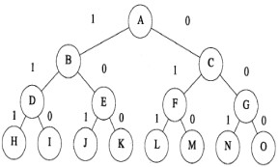
最大团问题-问题分析
问题一：最大团问题的解空间？
子集树

Slide 133
最大团问题-问题分析
问题二：上界函数？
用变量cn表示与该结点相应的团的顶点数；level表示结点在子集空间树中所处的层次；用cn+n-level+1作为顶点数上界un的值。
在优先队列式分支限界法中，un也是优先队列中元素的优先级。算法总是从活结点优先队列中抽取具有最大un值的元素作为下一个扩展元素。

Slide 134
最大团问题-算法思想
子集树的根结点是初始扩展结点，对于这个特殊的扩展结点，其cn的值为0。
算法在扩展内部结点时，首先考察其左儿子结点。在左儿子结点处，将顶点i加入到当前团中，并检查该顶点与当前团中其它顶点之间是否有边相连。当顶点i与当前团中所有顶点之间都有边相连，则相应的左儿子结点是可行结点，将它加入到子集树中并插入活结点优先队列，否则不是可行结点。
接着考察当前扩展结点的右儿子结点。当un>bestn时，右子树中可能含有最优解，此时将右儿子结点加入子集树中并插入活结点优先队列中。

Slide 135
最大团问题-算法思想
算法的循环终止条件是遇到子集树中的一个叶结点(即n+1层结点)成为当前扩展结点。
对于子集树中的叶结点，有un＝cn。此时活结点优先队列中剩余结点的un值均不超过当前扩展结点的un值，从而进一步搜索不可能得到更大的团，此时算法已找到一个最优解。否则还要找。

Slide 136
最大团问题-数据结构设计
struct bbnode
{ bbnode *parent; //指向父结点的指针
int LChild; }; //左儿子结点标志
struct CliqueNode
{ bbnode *ptr; //指向活结点在子集树中相应结点的指针
int cn; //当前团的顶点数
int un; //当前团最大顶点数的上界
int level; } ; //结点在子集树中所处的层次
int a[ ][ ]; //图G的邻接矩阵
int n; //图G的顶点数
CliqueNode MaxHeap[1000]; //定义最大堆的容量为1000

Slide 137
最大团问题-算法
int MaxClique(int bestx[ ])
{ bbnode *E=null; int i=1,cn=0,bestn=0; //初始化,i表示扩展结点的层次
//搜索子集空间树
while (i!=n+1) { //非叶结点
//检查顶点i与当前团中其他顶点之间是否有边相连
int OK=1;
bbnode *B=E;
for(int j=i-1;j>0;B=B.parent,j--)
if (B.LChild&&a[i][j]==0) { OK=0;break; }
if (OK){ //左儿子结点为可行结点
if (cn+1>bestn) bestn=cn+1;
AddLiveNode(H,cn+1,cn+n-i+1,i+1,E,1); }
if (cn+n-i>=bestn) //右子树可能含最优解
AddLiveNode(H,cn,cn+n-i,i+1,E,0);
CliqueNode N; //取下一扩展结点
H.DeleteMax(N); //堆非空
E＝N.ptr; cn=N.cn; i=N.level;
}
for(int j=n;j>0;j--) { bestx[j]=E.LChild; E=E.parent; } //构造当前最优解
return bestn;
}

Slide 138
最大团问题-算法
void AddLiveNode(MaxHeap &H, int cn, int un, int level, bbnode E[],int ch)
{ //将活结点加入到子集空间树中并插入最大堆中
bbnode *b=new bbnode;
b.parent=E;
b.LChild=ch;
CliqueNode N;
N.cn=cn;
N.ptr=b;
N.un=un;
N.level=level;
H.Insert(N);
}

Slide 139
10.9 批处理作业调度问题
问题描述：给定n个作业的集合J={J₁, J₂, …, J_{n}}，每个作业都有3项任务分别在3台机器上完成，作业J_{i}需要机器j的处理时间为t_{ij}(1≤i≤n, 1≤j≤3)，每个作业必须先由机器1处理，再由机器2处理，最后由机器3处理。
  批处理作业调度问题要求确定这n个作业的最优处理顺序，使得从第1个作业在机器1上处理开始，到最后一个作业在机器3上处理结束所需的时间最少。
最优调度原则
  使机器1没有空闲时间，且机器2和3的空闲时间最小

Slide 140
实例：设J={J₁, J₂, J₃, J₄}是4个待处理的作业，需要的处理时间如下所示。
若处理顺序为(J₂, J₃, J₁, J₄)，则从作业2在机器1处理开始到作业4在机器3处理完成的调度方案如下：
机器1 机器2 机器3
T＝
J₁
J₂
J₃
J₄
5 7 9
10 5 2
9 9 5
7 8 10
J₂:10 J₃:9 J₁:5 J₄:7
机器1
机器2
机器3
空闲:10 J₂:5 空闲:4 J₃:9 J₁:7 J₄:8
空闲:15 J₂:2 空闲:11 J₃:5 空闲:2 J₁:9 J₄:10
( 表示空闲，最后完成处理时间为54)
等待时间+处理时间

Slide 141
作业J_{i}在机器1上的处理时间
作业1~作业n在机器2上的处理时间总和
在机器3上处理时间最短的作业
    目标函数的下界:sum3_{db}=
    说明：最理想的情况下，机器1和机器2均无空闲，最后处理的作业恰好是在机器3上处理时间最短的作业。
    如上实例，sum3_{db}= =36
  遍历并估算解空间树上各结点的目标函数的下界值：
    根结点：sum1=0, sum2=0, M={}
    k=0
机器1 机器2 机器3
T＝
J₁
J₂
J₃
J₄
5 7 9
10 5 2
9 9 5
7 8 10

Slide 142
分析：
  解向量：X=(x₁, x₂, ..., x_{n})——排列树
  约束条件：
    显式：x_{i}=J₁, J₂, ..., J_{n}
  目标函数:sum3=
  下限界函数：
机器3有空闲
max{sum2[n], sum3[n-1]}+t_{n3}
，极小化
机器3有积压
其中， sum2[n]=max{sum1[n], sum2[n-1]} + t_{n2} ；
sum1[n]=sum1[n-1]+ t_{n1}
设M是已安排好的作业集合，M⊂{1, 2, ..., n}, |M|=k。
现在要处理作业k+1，有：
sum1[k+1]=sum1[k]+ t_{k+1,1}
sum2[k+1]=max{sum1[k+1], sum2[k]} + t_{k+1,2}

Slide 143
机器1 机器2 机器3
优先队列式分支限界法求解过程：
T＝
J₁
J₂
J₃
J₄
5 7 9
10 5 2
9 9 5
7 8 10
1 M={} k=0
sum1[k]=sum1[k-1]+ t_{k,1}
sum2[k]=max{sum1[k], sum2[k-1]} + t_{k,2}
start
sum1=0, sum2=0
下界sum3_{db}=36
2 M={} k=1
3 M={} k=1
4 M={} k=1
5 M={} k=1
J₁, sum1=0+5
lb=36
sum2=5+7=12
J₂, sum1=0+10
lb=44
sum2=12
J₃, sum1=0+9
lb=40
sum2=18
J₄, sum1=0+7
lb=38
sum2=15
PT={2, 3, 4, 5}
6 M={1} k=2
7 M={1} k=2
8 M={1} k=2
J₁J₂, sum1=15
lb=42
sum2=20
J₁J₃, sum1=14
lb=38
sum2=22
J₁J₄, sum1=12
lb=36
sum2=20
PT={6, 7, 8, 3, 4, 5}
9 M={1, 4} k=3
10 M={1, 4} k=3
J₁J₄J₂, sum1=22
lb=41
sum2=27
J₁J₄J₃, sum1=21
lb=37
sum2=30
PT={6, 7, 9, 10, 3, 4, 5}
11 M={1, 4, 3} k=4
X=(J₁, J₄, J₃, J₂)
sum3=sum2[4]+t₂₃=38
J₁J₄J₃J₂, sum1=31
lb=36
sum2[4]=36
PT={6, 7, 9, 11, 3, 4, 5}

Slide 144
（3）在表PT中选取目标函数值极小的结点2优先进行搜索；
（4）在结点6，准备处理作业J2，则sum1[2]=5+10=15，目标函数值为15+(5+9+8)+5=42，sum2[2]=15+5=20，将结点6加入表PT中；在结点7，准备处理作业J3，则sum1[2]=5+9=14，目标函数值为14+(5+9+8)+2=38，
sum2[2]=14+9=22，将结点7加入表PT中；在结点8，准备处理作业J₄，则sum1[2]=5+7=12，目标函数值为12+(5+9+8)+2=36，sum2[2]=12+8=20，将结点8加入表PT中；
（5）在表PT中选取目标函数值极小的结点8优先进行搜索；
（6）在结点9，准备处理作业J₂，则sum1[3]=12+10=22，目标函数值为22+(5+9)+5=41，sum2[3]=22+5=27，将结点9加入表PT中；在结点10，准备处理作业J₃，则sum1[3]=12+9=21，目标函数值为21+(5+9)+2=37，sum2[3]=21+9=30，将结点10加入表PT中；

Slide 145
10.10 装载问题
1. 问题描述
有一批共个集装箱要装上2艘载重量分别为C₁和C₂的轮船，其中集
装箱i的重量为W_{i}，且
装载问题要求确定是否有一个合理的装载方案可将这批集装箱装上这2艘轮船。如果有，找出一种装载方案。
容易证明：如果一个给定装载问题有解，则采用下面的策略可得到最优装载方案。
(1)首先将第一艘轮船尽可能装满；
(2)将剩余的集装箱装上第二艘轮船。

Slide 146
例如：装载问题 W={10，30，50}，c₁=60，
所构成的子集树
如下图所表示：
方框中红色数表示该结点的装载上界，
作为结点的优先级。
装载上界=已装入物品重量+未来可能装入物品的重量
注意：已经“处理”过的物品(已判断是否装入)不再计算
为未来可能装入物品的重量。
90
A
X₁=1
X₁=0
90
B
80
C
X₂=1
X₂=0
X₂=1
X₂=0
90
80
50
D
60
E
F
G
X₃=1
X₃=0
X₃=1
X₃=0
X₃=1
X₃=0
X₃=1
X₃=0
90
40
60
10
80
30
50
0
H
I
J
K
L
M
N
O
Notes:
fengzhi

Slide 147
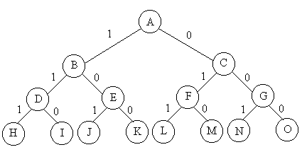
将第一艘轮船尽可能装满等价于选取全体集装箱的一个子集，使该子集中集装箱重量之和最接近。由此可知，装载问题等价于以下特殊的0-1背包问题。
例如：

Slide 148
2. 队列式分支限界法
在算法的while循环中，首先检测当前扩展结点的左儿子结点是否为可行结点。如果是则将其加入到活结点队列中。然后将其右儿子结点加入到活结点队列中(右儿子结点一定是可行结点)。2个儿子结点都产生后，当前扩展结点被舍弃。
活结点队列中的队首元素被取出作为当前扩展结点，由于队列中每一层结点之后都有一个尾部标记-1，故在取队首元素时，活结点队列一定不空。当取出的元素是-1时，再判断当前队列是否为空。如果队列非空，则将尾部标记-1加入活结点队列，算法开始处理下一层的活结点。

Slide 149
2. 队列式分支限界法
while (true)
{
if (ew + w[i] <= c) enQueue(ew + w[i], i); // 检查左儿子结点
enQueue(ew, i); //右儿子结点总是可行的
ew = ((Integer) queue.remove()).intValue(); // 取下一扩展结点
if (ew == -1)
{ if (queue.isEmpty()) return bestw;
queue.put(new Integer(-1)); // 同层结点尾部标志
ew = ((Integer) queue.remove()).intValue(); // 取下一扩展结点
i++; // 进入下一层 } }

Slide 150
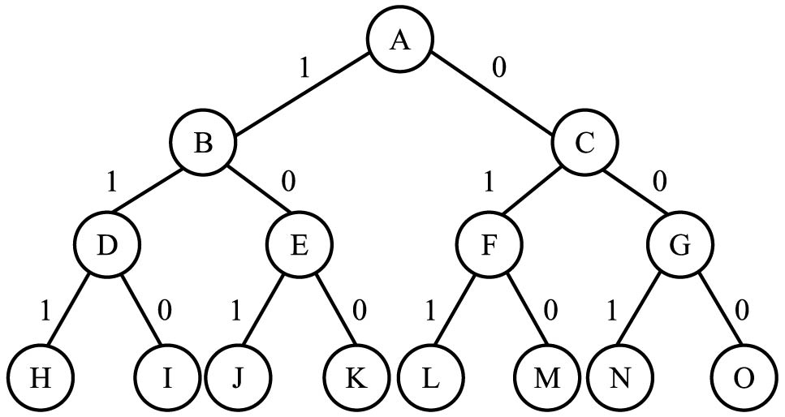
装载问题:有三个货物，其重量为 W={10，30，50}，有2辆货车，其载重量为c1=60，c2=50,问：是否有方案把所有货物运走？
关键概念：
(1)每个字母表示车当前装货状态。
(2)当前状态下剩余装载量 (ew)：当前状
态下剩余装载量。
(3)当前状态下装载量上界：已装入货物
和未来可能 装入的货物总重量(排除
已打算不装入的货物重量)。
(4)当前状态最优已装载上界：截至目前
状 态(包 括目前状态)，所有已搜索的
局 部装载方案中的最大装载量(已装入
的 最大重量)。
装10
不装10
装30
不装30
装30
装50
装50
装50
装50

Slide 151
FIFO+限界搜索(超剩余容量)
90
A
物品的重量 W={10,30,50}，c₁=60
X₁=1
X₁=0
1)
A
90
B
C
80
2)
C
B
A
X₂=1
X₂=0
X₂=1
X₂=0
90
80
50
3)
E
D
C
B
D
60
E
F
G
X₃=1
X₃=0
X₃=1
X₃=0
X₃=1
X₃=0
X₃=1
X₃=0
4)
G
F
E
D
C
90
40
60
10
80
30
50
0
H
I
J
K
L
M
N
O
5)
G
F
E
D
6)
J
G
E
F
7)
所有出队结点中的叶子结点到根结点的
路径就是最优装载方案，即最优解
（可能有多个最优解）。
J
G
F
8)
J
G
9)
J
叶子，队列空，算法结束
Notes:
fengzhi

Slide 152
FIFO+限界搜索过程：
1） 初始队列中只有结点A；
2） 结点A变为E-结点扩充B入队,bestw=10;结点C的装载上界为
30+50=80>bestw，也入队；
3） 结点B变为E-结点扩充D入队,bestw=40;结点E的装载上界为
60>bestw，也入队；
4） 结点C变为E-结点扩充F入队,bestw仍为40;结点G的装载上界为
50>bestw,也入队；
5） 结点D变为E-结点,叶结点H超过容量,不入队；叶结点I的装载上界
为40=bestw=40,不入队；
6） 结点E变为E-结点,叶结点J装载上界为60>bestw=40, 入队，并将
bestw更新为60;叶结点K的装载上界为10<bestw=40,不入队,即被
剪掉；
7） 结点F变为E-结点，叶结点L超过容量，不入队，bestw仍为60；
叶结点M的装载上界为30<bestw=60,被剪掉；
8） 结点G变为E-结点,叶结点N、O都被剪掉;
9) 结点J变为E-结点, 由于J是叶子结点，算法结束。

Slide 153
算法的改进
节点的左子树表示将此集装箱装上船，右子树表示不将此集装箱装上船。设bestw是当前最优解；ew是当前扩展结点所相应的重量；r是剩余集装箱的重量。则当ew+r≤bestw时，可将其右子树剪去，因为此时若要船装最多集装箱，就应该把此箱装上船。
另外，为了确保右子树成功剪枝，应该在算法每一次进入左子树的时候更新bestw的值。

Slide 154
右儿子剪枝
3. 算法的改进
提前更新bestw
// 检查左儿子结点
int wt = ew + w[i];
if (wt <= c)
{ // 可行结点
if (wt > bestw) bestw = wt;
// 加入活结点队列
if (i < n)
queue.put(new Integer(wt));
}
// 检查右儿子结点
if (ew + r > bestw && i < n)
// 可能含最优解
queue.put(new Integer(ew));
ew=((Integer)queue.remove())
.intValue();
// 取下一扩展结点

Slide 155
4. 构造最优解
为了在算法结束后能方便地构造出与最优值相应的最优解，算法必须存储相应子集树中从活结点到根结点的路径。为此目的，可在每个结点处设置指向其父结点的指针，并设置左、右儿子标志。
private static class QNode
{ QNode parent; // 父结点
boolean leftChild; // 左儿子标志
int weight; // 结点所相应的载重量
// 构造当前最优解
for (int j = n; j > 0; j--)
{
bestx[j] = (e.leftChild) ? 1 : 0;
e = e.parent;
}
找到最优值后，可以根据parent回溯到根节点，找到最优解。

Slide 156
5. 优先队列式分支限界法
解装载问题的优先队列式分支限界法用最大优先队列存储活结点表。活结点x在优先队列中的优先级定义为从根结点到结点x的路径所相应的载重量再加上剩余集装箱的重量之和。
优先队列中优先级最大的活结点成为下一个扩展结点。以结点x为根的子树中所有结点相应的路径的载重量不超过它的优先级。子集树中叶结点所相应的载重量与其优先级相同。
在优先队列式分支限界法中，一旦有一个叶结点成为当前扩展结点，则可以断言该叶结点所相应的解即为最优解。此时可终止算法。

Slide 157
优先队列+限界搜索
90
A
Bestw=0
X₁=1
X₁=0
90
B
Bestw=10
80
C
Bestw=10
物品的重量 W={10,30,50}
方框数字为装载上界，
Bestw为当前最优装载量
X₂=1
X₂=0
X₂=1
X₂=0
Bestw=40
Bestw=40
Bestw=40
Bestw=40
90
D
60
E
80
F
50
G
X₃=1
X₃=0
X₃=1
X₃=0
X₃=1
X₃=0
X₃=1
X₃=0
40
60
10
80
30
50
0
90
O
如果装入
x3,则超重
H
I
J
K
L
M
N
Bestw=40
Bestw=60
如果装入
则超重
不是最优方案裁剪
80
F
90
B
90
D
80
C
60
E
60
J
A
E
I
J
80
C
C
E
I
E
60
40
G
I
G
I
60
80
60
40
60
G
50
40
50
40
50
A
B
D
C
F
E
扩展层数4(叶子)，算法结束
Notes:
fengzhi

Slide 158
分支限界(LC)-搜索的过程如下：优先队列分枝限界搜索
1） 初始队列中只有结点A;
2） 结点A变为E-结点扩充B入堆,bestw=10;结点C的装载
上界为30+50=80>bestw,也入堆;堆中B上界为90，在
优先队列之首;
3） 结点B变为E-结点扩充D入堆,bestw=40;结点E的装载
上界为60>bestw,也入堆;此时堆中D上界为90，在优
先队列之首;
4） 结点D变为E-结点,叶结点H超过容量,叶结点I的装载
上界为40>=bestw=40,入堆;此时堆中C上界为80，
在优先队列之首。

Slide 159
5） 结点C变为E-结点扩充F入堆,bestw仍为40; 结点G
的装载上界为50>bestw,也入堆;此时堆中E上界 为 60，在优先队列之首。
6） 结点E变为E-结点,叶结点J装载量为60，入堆,
bestw变为60; 叶结点K上界为10< bestw，被剪
掉；此时堆中J上界为60，在优先队 列之首。
7） 结点J变为E-结点（叶子结点），扩展的层次为
4（或队首结点为叶子），算法结束。
虽然此时堆并不空，但可以确定已找到了最优解。

Slide 160
最小成本的最优化问题：FIFO分支搜索算法框架
对于求找最小成本的最优化问题，给出FIFO分支搜索算法框架。
假定问题解空间树为T，T至少包含一个解结点（即答案结点）。u为当前的最优解，初值为一个较大的数;E表示当前扩展的活结点，x为E的儿子，s(x)为结点x下界函数，当其值比u大时，不可能为最优解，不继续搜索此分支，该结点不入队；当其值比u小时，可能达到最优解，继续搜索此分支，该结点入队；cost(X)为当前叶结点所在分支的解。
算法框架如下：

Slide 161
search(T) //为找出最小成本答案结点检索T
{ leaf=0;
初始化队;
ADDQ(T); //根结点入队
parent(E)=0; //记录扩展路径，当前结点的父结点
while (队不空)
{ DELETEQ(E); //队首结点出队为新的E-结点
for (E的每个儿子 X)
if (s(X)<u) //当是可能的最优解时入队
{ ADDQ(X);
parent(X)=E;
if (X是解结点) //x为叶结点
{ U=min(cost(X),u);
leaf=x; } //方案的叶结点存储在leaf中
}
}
print(”least cost=’,u);
while (leaf<>0) //输出最优解方案
{ print(leaf);
leaf=parent(leaf); }
}

Slide 162
LC分支-限界算法框架
找最小成本的LC分支-限界算法框架与FIFO分支-限界算法框架结构大致相同，只是扩展结点的顺序不同，因而存储活结点的数据结构不同。
FIFO分支-限界算法用队存储活结点，LC分支-限界算法用堆存储活结点，以保证比较优良的结点先被扩展。且对于LC分支-限界算法，一旦扩展到叶结点就已经找到最优解，可以停止搜索。

Slide 163
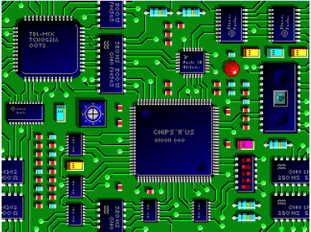
10.11 布线问题
布线问题：如图所示，印刷电路板将布线区域划分成n*m个方格。精确的电路布线问题要求确定连接方格a的中点到方格b的中点的最短布线方案。在布线时，电路只能沿直线或直角布线。为了避免线路相交，已经布线的方格做了封锁标记，其他线路不允许穿过被封锁的方格。
a
a
b
b

Slide 164
布线问题-问题分析
根据布线方法要求，除边界处或已布线处，每个E-结点分支扩充的方向有4个：上、下、左、右。即：一个E-结点扩充后最多产生4个活结点。
2 | 1 | 2 | 3 | 4 | 5
1 |  |  | 4 | 5 | 6
2 | 1 |  | 5 | 6 | 7
3 | 2 |  | 6 | 7 | 8
 |  |  | 7
a
b
从图不难发现：最短的布线方案是不唯一的。

Slide 165
布线问题-算法设计
(1)初始化部分
开辟m*n的二维数组模拟布线区域，初始值均置为-1，表示没有被使用。已使用的位置，通过键盘输入其下标，将对应值置为0。输入方格a、b的下标，存储在变量中。

Slide 166
布线问题-算法设计
(2)可布线位置的识别
不可布线的位置有两种情况：
a. 已占用结点，标识为0；
b. 布线区域外的结点，结点下标(i,j)满足：
not (i>0 and i<=m and j>0 and j<=n)
2 | 1 | 2 | 3 | 4 | 5
1 |  |  | 4 | 5 | 6
2 | 1 |  | 5 | 6 | 7
3 | 2 |  | 6 | 7 | 8
 |  |  | 7
把布线区域扩充为(m+2)*(n+2)
数组，边界置占用状态，就无需做越界的检查了。
a
b
用空间换取时间

Slide 167
布线问题-算法实现
struct node
{ int x, y; } start, end;
int a[100][100];
teamtype q; //队列的类型
main( )
{ int i, j, k;
struct node temp;
print(“How many row?”); input(m);
print(“How many col?”); input(n);
print(“input start and end?”); input(start.x, start.y);input(end.x, end.y);
if (start.x=end.x or start.y=end.y) error( );
if (start.x<1 or start.x>m or start.y<1 or start.y>n) error( );
if (end.x<1 or end.x>m or end.y<1 or end.y>n) error( );
for (i=1;i<=m;i++)
for (j=1;j<=n;j++) a[i][j]=-1;
for (i=1;i<=m;i++) a[i][0]=a[i][n+1]=0; //设置边界
for (j=0;j<=n+1;j++) a[0][j]=a[m+1][j]=0;
print(“input the node of tie-up”);
input(temp.x,temp.y); //设置占用区域
while (x<>0) {a[x][y]=0; input(temp.x,temp.y);}
k=search( );
if (k=-1) print(“No result”);
else output(k);
}

Slide 168
布线问题-算法实现
int search( )
{ struct node temp,temp1;
inq(start);
k=0;
while (not empty(q))
{ temp=outq(q);
if (a[temp.x-1][temp.y]=-1) //上
{ temp1.x=temp.x-1; temp1.y=temp.y; k=k+1;
a[temp1.x][temp1.y]=k;
if (temp1.x=end.x and temp1.y=end.y) return(k); inq(temq1); }
if (a[temp.x+1][temp.y]=-1) //下
{ temp1.x=temp.x+1; temp1.y=temp.y; k=k+1;
a[temp1.x][temp1.y]=k;
if (temp1.x=end.x and temp1.y=end.y) return(k); inq(temq1); }
if (a[temp.x][temp.y-1]=-1) //左
{ temp1.x=temp.x; temp1.y=temp.y-1; k=k+1;
a[temp1.x][temp1.y]=k;
if (temp1.x=end.x and temp1.y=end.y) return(k); inq(temq1); }
if (a[temp.x][temp.y+1]=-1) //右
{ temp1.x=temp.x; temp1.y=temp.y+1; k=k+1;
a[temp1.x][temp1.y]=k;
if (temp1.x=end.x and temp1.y=end.y) return(k); inq(temq1); }
}
return(-1);
}

Slide 169
布线问题-算法实现
output(int k)
{ int x,y;
print(“(”,end.x,“,”,end.y,“)”);
x=end.x;
y=end.y;
while (k>2)
{ k=k-1;
if (a[x-1][y]=k){ x=x-1;print(“(”,x,“,”,y,“)”);continue;}
if (a[x+1][y]=k){ x=x+1;print(“(”,x,“,”,y,“)”);continue;}
if (a[x][y-1]=k){ y=y-1;print(“(”,x,“,”,y,“)”);continue;}
if (a[x][y+1]=k){ y=y+1;print(“(”,x,“,”,y,“)”);continue;}
}
print(“(”,start.x,“,”,start.y,“)”);
}

Slide 170
解此问题的队列式分支限界法从起始位置a开始将它作为第一个扩展结点。与该扩展结点相邻并且可达的方格成为可行结点被加入到活结点队列中，并且将这些方格标记为1，即从起始方格a到这些方格的距离为1。
接着，算法从活结点队列中取出队首结点作为下一个扩展结点，并将与当前扩展结点相邻且未标记过的方格标记为2，并存入活结点队列。这个过程一直继续到算法搜索到目标方格b或活结点队列为空时为止。即加入剪枝的广度优先搜索。
算法思想

Slide 171
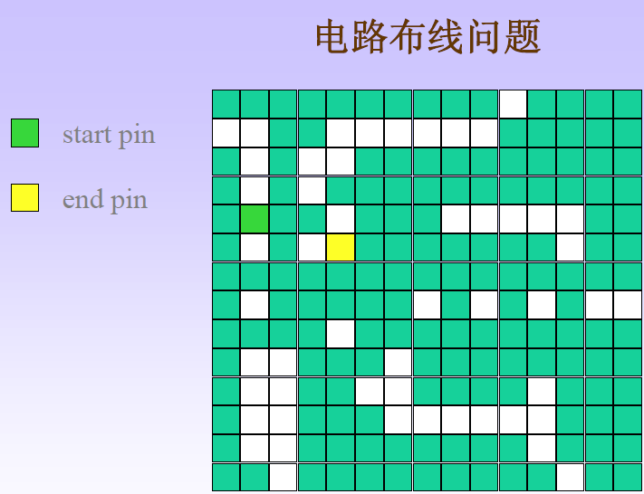

Slide 172
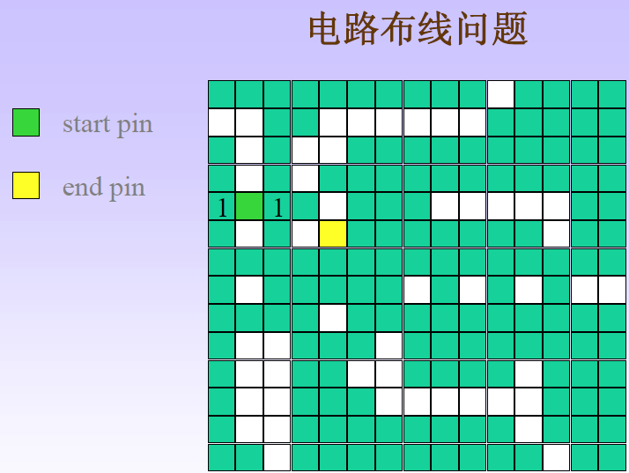


Slide 173
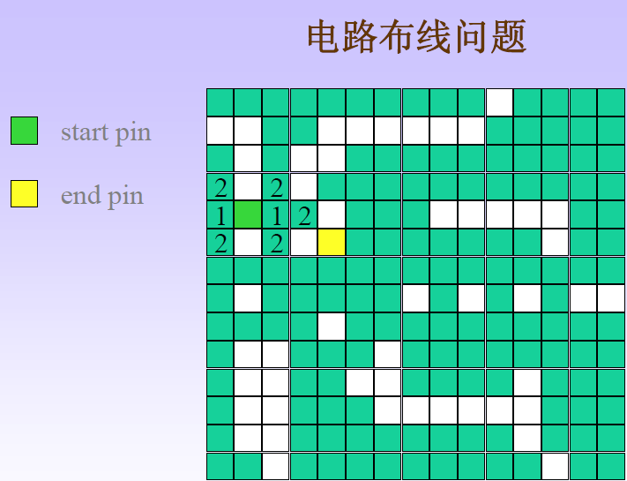


Slide 174



Slide 175
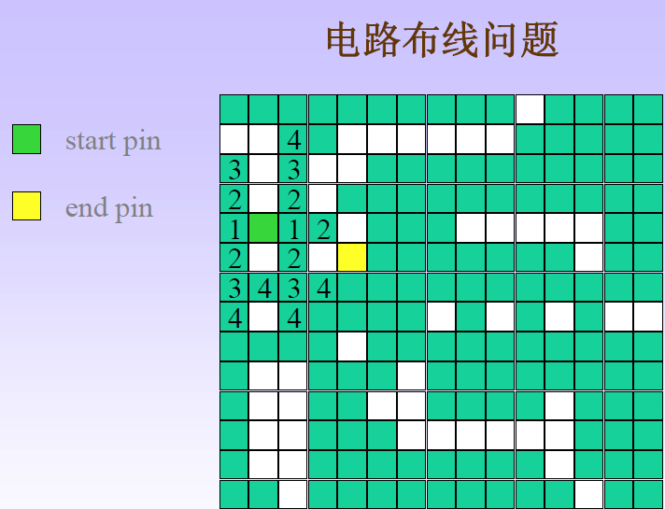


Slide 176
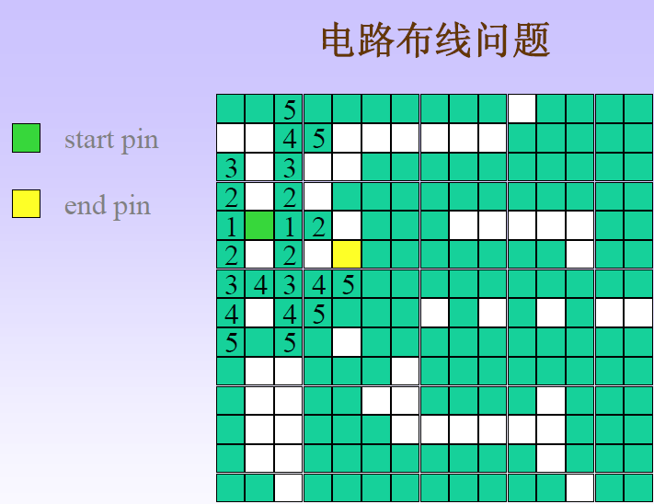


Slide 177


Slide 178
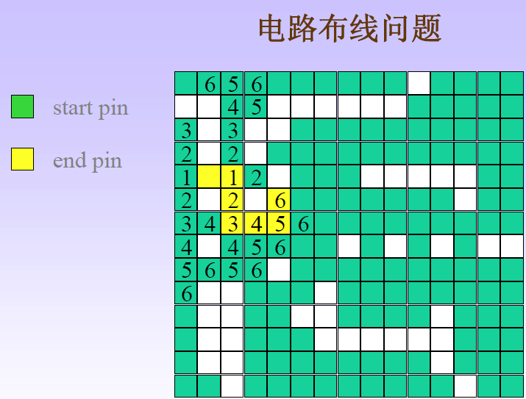

Slide 179
Position offset[4];
offset[0].row = 0; offset[0].col = 1; // 右
offset[1].row = 1; offset[1].col = 0; // 下
offset[2].row = 0; offset[2].col = -1; // 左
offset[3].row = -1; offset[3].col = 0; // 上
定义移动方向的相对位移
设置边界的围墙
for (int i = 0; i <= m+1; i++)
grid[0][i] = grid[n+1][i] = 1; // 顶部和底部
for (int i = 0; i <= n+1; i++)
grid[i][0] = grid[i][m+1] = 1; // 左翼和右翼

Slide 180
for (int i = 0; i < NumOfNbrs; i++) {
nbr.row = here.row + offset[i].row;
nbr.col = here.col + offset[i].col;
if (grid[nbr.row][nbr.col] == 0) {
// 该方格未标记
grid[nbr.row][nbr.col]
= grid[here.row][here.col] + 1;
if ((nbr.row == finish.row) &&
(nbr.col == finish.col)) break; // 完成布线
Q.Add(nbr);}
}
找到目标位置后，可以通过回溯方法找到这条最短路径。

Slide 181
电路板排列问题
问题描述
将n块电路板以最佳排列方案插入带有n个插槽的机箱中.
n块电路板的不同的排列方式对应于不同的电路板插入方案.
电路板集合: B={1, 2, …, n}
连接块集合: L={N₁, N₂, …, N_{m}} 其中:
N_{j}⊆B，N_{j}中所有电路板用一根导线连接
排列: X=<x₁, x₂, …, x_{n}>, 即在机箱的第i个插槽中插入电路板x_{i}.
排列密度density(X)：
跨越相邻电路板插槽的最大连线数
求解: 具有最小排列密度density(X)的排列.

Slide 182
算法描述
解空间为一棵排列树，采用优先队列式分支限界法，找出所给电路板的最小密度布局。
算法用一个最小堆表示活结点优先队列
开始时，将排列树的根结点置为当前扩展结点。
在do-while循环体内，算法依次从活结点优先队列中，取出具有最小当前密度cd值的结点，作为当前扩展结点，并加以扩展。

Slide 183
算法将当前扩展结点分为两种情形处理：
（1）s=n-1的情形：此时已排定n-1块电路板，故当前扩展结点是排列树中的一个叶结点的父结点。
x表示相应于该叶结点的电路板排列。计算出与x相应的密度，并在必要时更新当前最优值和相应的当前最优解。
（2）当s<n-1时：算法依次产生当前扩展结点的所有儿子结点。
对于当前扩展结点的每一个儿子结点N，计算出其相应的密度N.cd。
当N.cd<当前最小密度bestd时，将该儿子结点N插入到活结点优先队列中。反之，可将结点N舍去。

Slide 184
S=n-1的情况，计算出此时的密度和bestd进行比较。
算法描述
do {// 结点扩展
if (E.s == n - 1) {// 仅一个儿子结点(还有一块未排定)
int ld = 0; // 最后一块电路板的密度
for (int j = 1; j <= m; j++) //m为连接块数
ld += B[E.x[n]][j]; //B[i],[j]的值为1 iff 电路板i在连接块N_{j}中
if (ld < bestd) {// 密度更小的电路板排列
delete [ ] bestx;
bestx = E.x;
bestd = max(ld, E.cd);
}

Slide 185
S<n-1的情况
else
{// 产生当前扩展结点的所有儿子结点
for (int i = E.s + 1; i <= n; i++) {
BoardNode N;
N.now = new int [m+1];
for (int j = 1; j <= m; j++)
// 新插入的电路板
N.now[j] = E.now[j] + B[E.x[i]][j];

Slide 186
int ld = 0; // 新插入电路板的密度
for (int j = 1; j <= m; j++)
if (N.now[j] > 0 && total[j] != N.now[j]) ld++;
N.cd = max(ld, E.cd);
if (N.cd < bestd) {// 可能产生更好的叶结点
N.x = new int [n+1]; N.s = E.s + 1;
for (int j = 1; j <= n; j++) N.x[j] = E.x[j];
N.x[N.s] = E.x[i]; N.x[i] = E.x[N.s]; H.Insert(N);}
else delete [ ] N.now;}
delete [ ] E.x;}
计算出每一个儿子结点的密度与bestd进行比较大于bestd时加入队列

Slide 187
α-β剪枝
剪枝的概念
极大极小过程是先生成与/或树，然后再计算各节点的估值，这种生成节点和计算估值相分离的搜索方式，需要生成规定深度内的所有节点，因此搜索效率较低。
如果能边生成节点边对节点估值，并剪去一些没用的分枝，这种技术被称为α-β剪枝。
剪枝方法
(1) MAX节点（或节点）的α值为当前子节点的最大倒推值；
(2) MIN节点（与节点）的β值为当前子节点的最小倒推值；
(3) α-β剪枝的规则如下：
任何MAX节点n的α值大于或等于它先辈节点的β值，则n 以下的分枝可停止搜索，并令节点n的倒推值为α。这种剪枝称为β剪枝。
任何MIN节点n的α值小于或等于它先辈节点的α值，则n 以下的分枝可停止搜索，并令节点n的倒推值为β。这种剪枝称为α剪枝。

Slide 188
一个α-β剪枝的具体例子，如下图所示。其中最下面一层端节点旁边的数字是假设的估值。
在该图中，L、M、N的估值推出节点F的到推值为4，即F的β值为4，由此可推出节点C的到推值≥4。
α值
≥4
S₀
β值
≤4
A
≦0
11
记C的到推值的下界为4，不可能再比4小，故C的α值为4。
α值
≥4
C
≥5
D
≥0
E
×
×
β值
4
F
≦1
G
5
H
≤0
I
×
≦-6
J
K
L
M
N
P
Q
S
×
R
×
×
4
8
6
1
5
8
0
-6
由节点N的估值推知节点G的倒推值小于≤1,无论G的其它子节点的估只是多少，G的倒推值都不可能比1大。因此，1是G的倒推值的上界，所以G的值≦1 。另已知C的倒推值≥4，G的其它子节点又不可能使C的倒推值增大。因此对G的其它分支不必再搜索，相当于把这些分枝剪去。由F、G的倒推值可推出节点C的倒推值≥4 ，再由C可推出节点A的倒推值≤4，即A的β值为4。另外，由节点P、Q推出的节点I的倒推值为5，因此D的倒推值 ≥5，即D的α值为5。此时，D的其它子节点的倒推值无论是多少都不能使D及A的倒推值减少或增大，所以D的其他分枝被减去，并可确定A的倒推值为4 。以此类推，最终推出S₀的倒推值为4。

Slide 189
End of this chapter !

